Slide 1
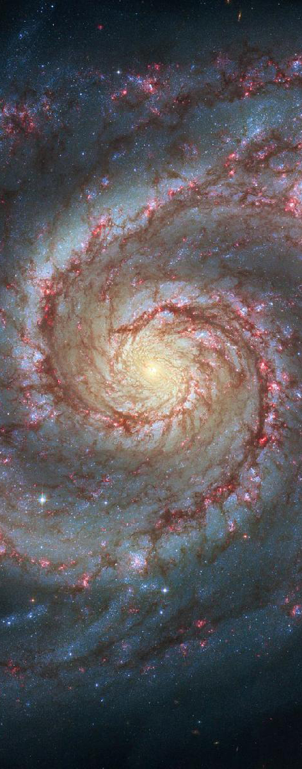
Pixinsight 1.8
Introduction sur Pixinsigth
Interface du Logiciel
Les principes Généraux du logiciel
Le Prétraitement avec PI
Création des Masters
Calibration des images
Images DSLR Debayer
Alignement
Intégration

Slide 2
Traitement de l’image Linéaire
Masks et Leurs créations
Traitement de la Luminance
Déconvolution
Réduction du bruit
Traitement de la RVB
Retrait des Gradients
Neutralisation du FDC
Color Calibration
Images Non linéaire
Passage de linéaire à non linéaire
Courbe – Niveau – Saturation
Contraste
Les scripts et autres fonctions intéressantes

Slide 3
Introduction à Pixinsight
Pixinsight est un logiciel développé par la compagnie Pleiades astrophoto basée en Espagne et à pour but de fournir aux astrophotographes un logiciel répondant à leurs exigences du traitement photo.
Il peut donc être utilisé pour le prétraitement, le traitement et l'analyse des photos.
Pleiades astropoto travaille constamment avec les amateurs via leur forum et peuvent répondre à toutes les questions. Il sont aussi à l’écoute des suggestions d’amélioration de leur soft.
Il est proposé a environ 200€ avec les mises à jour gratuites et régulières. Ils proposent aussi une version d’essai 45j qui permet à toutes et tous de tester leur soft dans sa version complète.

Slide 4
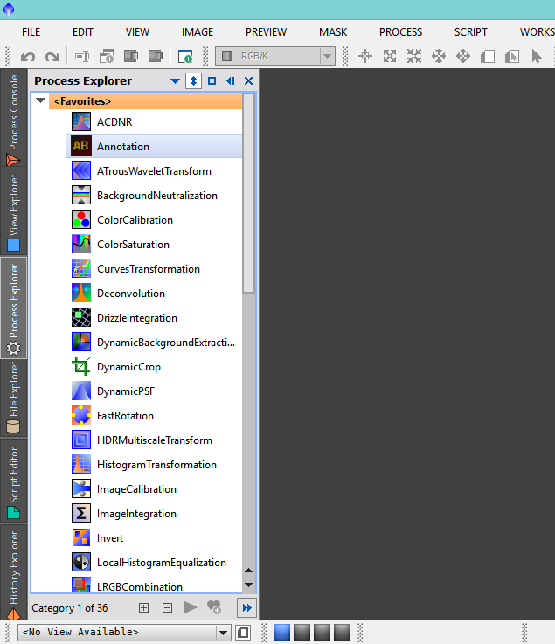
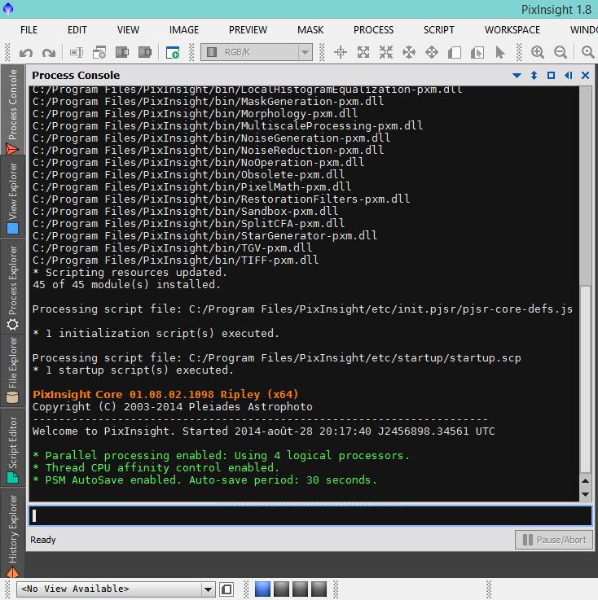
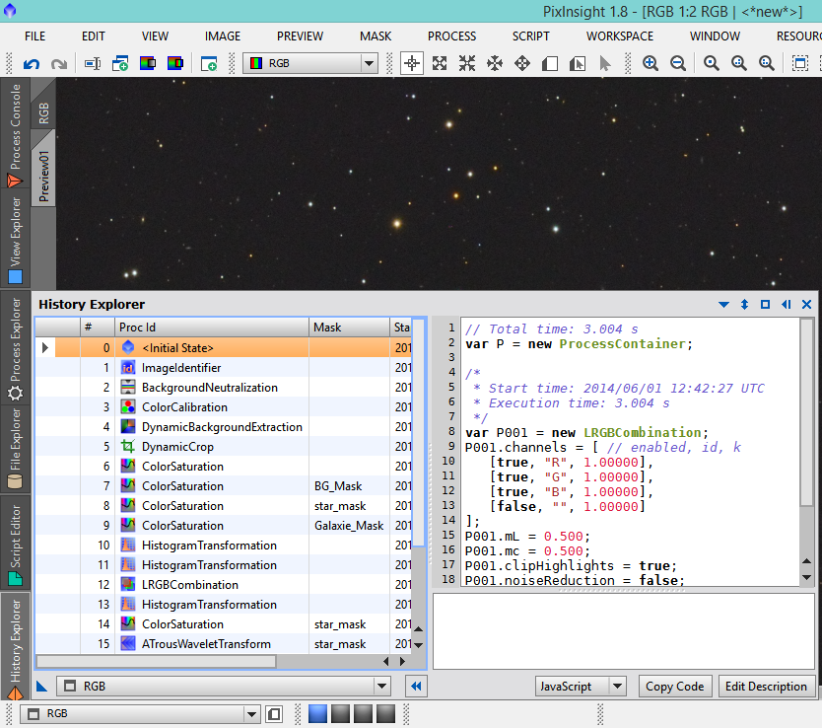
L’interface
L’interface est constituée d’une colonne principale sur la gauche avec: process consol – process explorer – history explorer qui sont les consoles les plus utilisées.
L’interface dispose aussi d’une barre menu qui permet d’avoir accès a toutes les fonctions de PI dont la sauvegarde des fichiers.

Slide 5
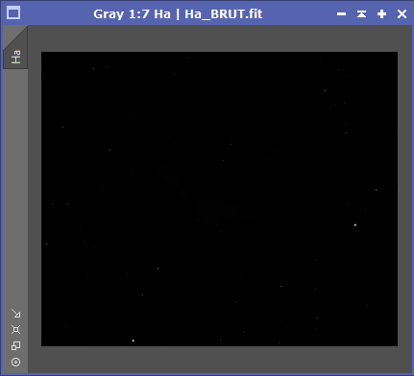
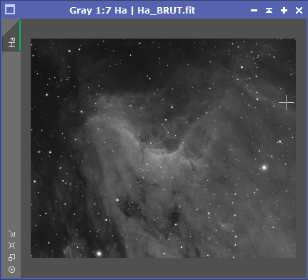
Les principes Généraux du logiciel
STF Function – Visualiser une image brut
Appliquer un process
À une images
A l’image active
En Mode globale
Sauvegarder un process pour une réutilisation
Prévisualiser un effet
Réaliser des zones de previews
Les Applications
Applications et preview

Slide 6
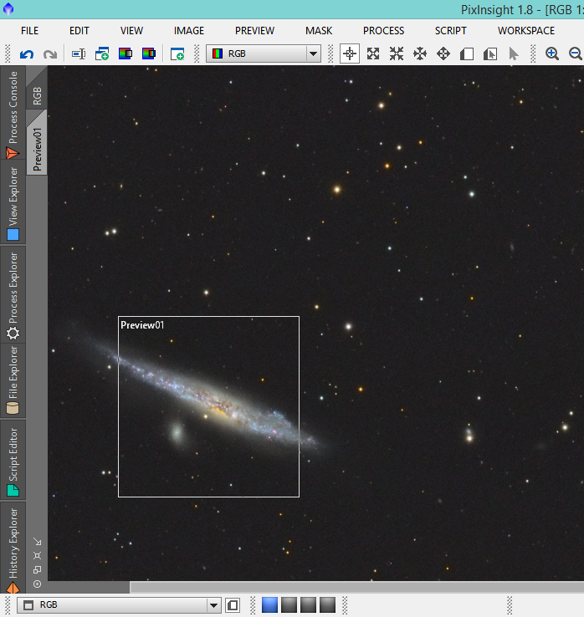
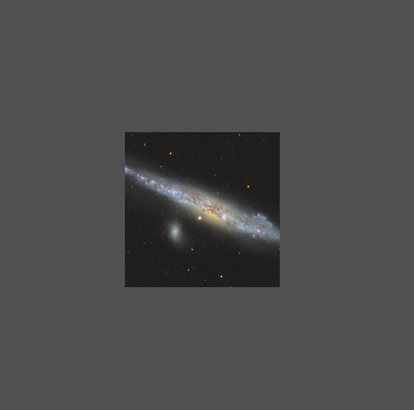
Les Previews sont plus qu’utiles pour faire des essais de traitements, ils permettent de gagner beaucoup de temps
en testant les effets d’un traitement sur celui-ci plutôt que sur l’image plein format!

Slide 7
Le Prétraitement avec Pixinsight
Prétraitement avec Batch processing
Prétraitement en Manuel
Intégration des offsets
Calibration des Darks
Intégration des Darks
Calibration Des Flats avec Master offset
Intégration des Flats
Calibration des images avec les 3 MASTERS
Correction Cosmétique des Bruts
Debayeriser les images DSLR
Alignement des images
Intégration des images

Slide 8
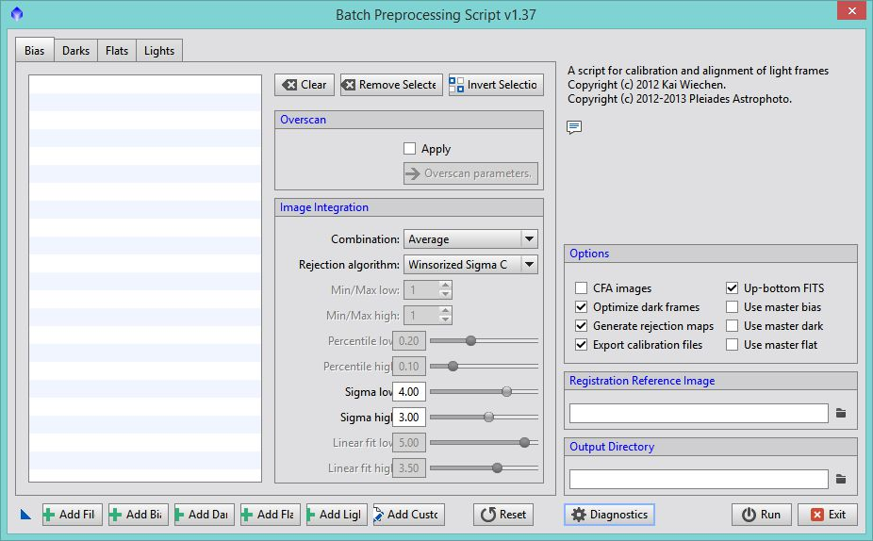
Le prétraitement avec Batch Processing
Pixinsight Dispose de divers scripts dont l’un est un script général de prétraitement du style DSS. Son utilisation est très simple mais est beaucoup moins performant qu’un prétraitement manuel.
Méthode de rejection en fonction du nombre d’images:
3 à 5: PERCENTILE CLIPPING
5 à 8: AVERAGED SIGMA CLIPPNG
8 à 20: WINSORIZED SIGMA CLIPPING

Slide 9
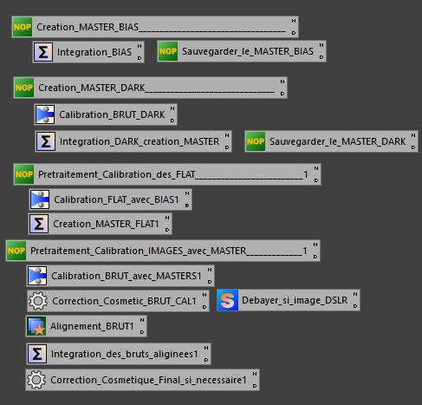
Le prétraitement en Manuel
Le Prétraitement en manuel est le plus efficace. Bien qu’il faille connaitre toutes les étapes d’un prétraitement il nous permet d’avoir la main sur tous les réglages et paramètres tout au long du processus.
Celui-ci reste toute fois un peu long mais indispensable pour sortir de belles images.
Des process icons sont disponibles sur le net et à disposition dans cet atelier réalisé par nous même.
Les étapes du prétraitement
Nous allons voir dans le détail les étapes du prétraitement en manuel avec leurs différents réglages.

Slide 10
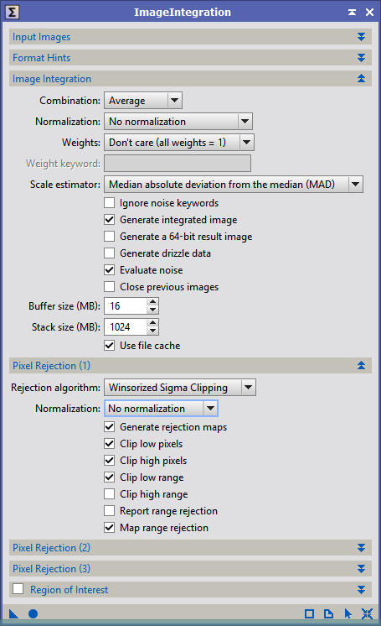
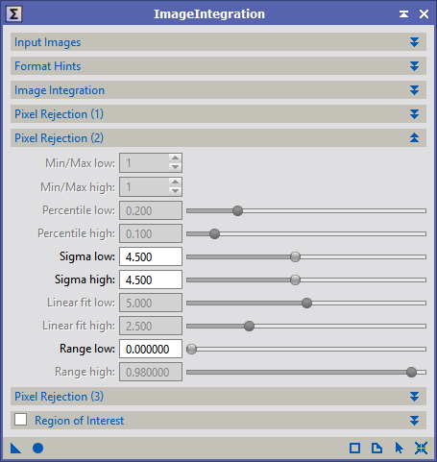
Intégration Master BIAS
Sélectionnez Tout vos Bias et choisissez le mode
de Rejection correspondant aux nombres de Bias Réalisés.
3 à 5: PERCENTILE CLIPPING
5 à 8: AVERAGED SIGMA CLIPPNG
8 à 20: WINSORIZED SIGMA CLIPPING
+20: Linear Fit Clipping
Paramètre de base:
Normalization: No normalization
Weights: Don’t care (all weight = 1)
Scale estimation: MAD
Sigma: low: 4,500
Sigma: High: 4,500
Appliquer en Global et Sauvegarder le MASTER Bias en FIT

Slide 11
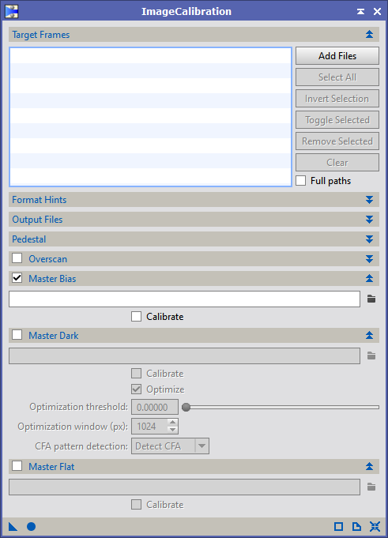
Calibration des DARK
Le Master DARK est Tout d’abord réalisé grâce à la
Calibration préalable avec le MASTER BIAS de tout
Les darks.
L’intégration est réalisée avec le mode correspondant
Au nombre d’image DARK utilisé (vu précédemment).

Slide 12
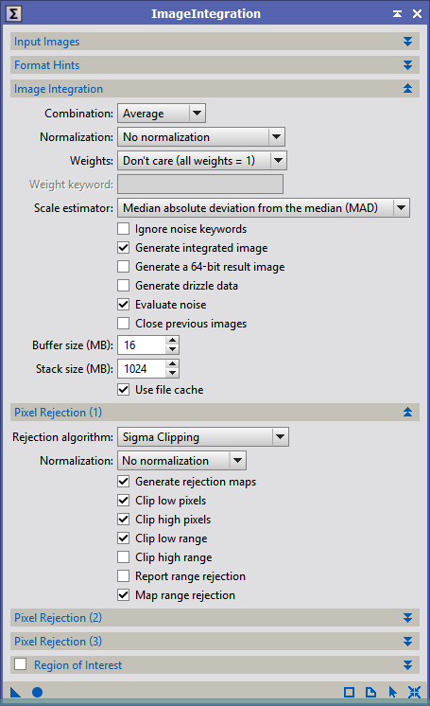
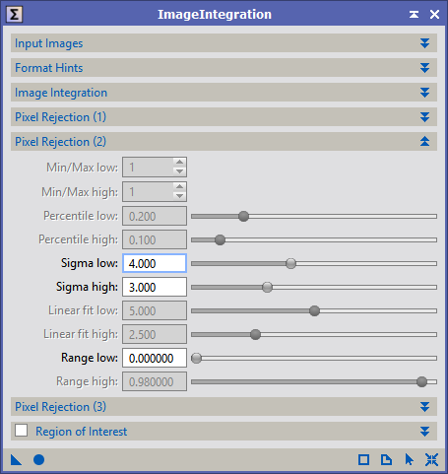
Intégration Master DARK
Sélectionner Tout vos Dark et choisissez le mode
de Rejection correspondant aux nombre de DARK Réalisé.
3 à 5: PERCENTILE CLIPPING
5 à 8: AVERAGED SIGMA CLIPPNG
8 à 20: WINSORIZED SIGMA CLIPPING
+20: Linear Fit Clipping
Paramètre de base:
Normalization: No normalization
Weights: Don’t care (all weight = 1)
Scale estimation: MAD
Sigma: low: 4,000
Sigma: High: 3,000
Les Sigmas sont a ajuster afin de supprimer les éventuel cosmic,
Appliquer en Global et Sauvegarder le MASTER DARK en FIT

Slide 13
Calibration des FLATS
Le Master FLAT est Tout d’abord réalisé grâce à la
Calibration préalable avec le MASTER BIAS de tout
Les FLATs.
L’intégration est réalisée avec le mode correspondant
Au nombre d’image FLAT utilisé (vu précédemment).

Slide 14
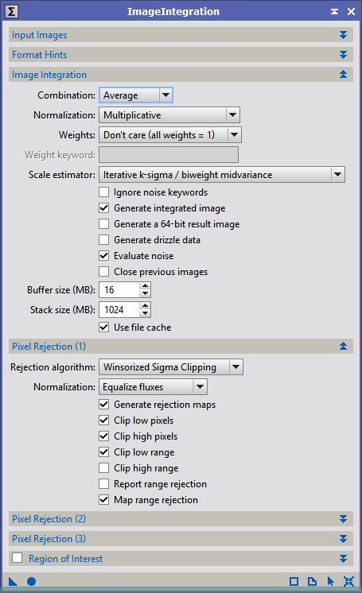
Intégration Master FLATS
Sélectionner Tout vos FLATS et choisissez le mode
de Rejection correspondant au nombre de FLATS Réalisés.
3 à 5: PERCENTILE CLIPPING
5 à 8: AVERAGED SIGMA CLIPPNG
8 à 20: WINSORIZED SIGMA CLIPPING
+20: Linear Fit Clipping
Paramètre de base:
Normalization: Multiplicative
Weights: Don’t care (all weight = 1)
Scale estimation: it. k-sigma/ bi. midvariance
Normalization: Equalize Fluxes
Sigma: low: 4,500
Sigma: High: 4,500
Appliquer en Global et Sauvegarder le MASTER FLAT en FIT

Slide 15
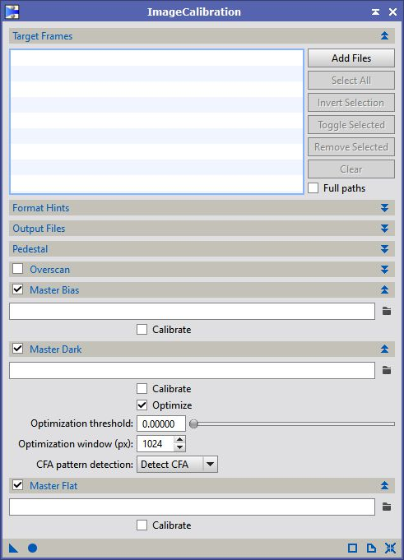
Calibration des Bruts
Tout les MASTERS étant réalisés il est temps de calibrer nos
Brutes qui permettront de retirer le Signal de lecture (OFFSET), les Pixels Chauds (DARK) les poussières et vignetage (FLAT)
Sélectionner un répertoire de destination dans Output
Files et sélectionnez toutes vos brutes
Appliquer en Global, si un message d’erreur apparait,
Décocher OPTIMIZE dans MASTER DARK

Slide 16
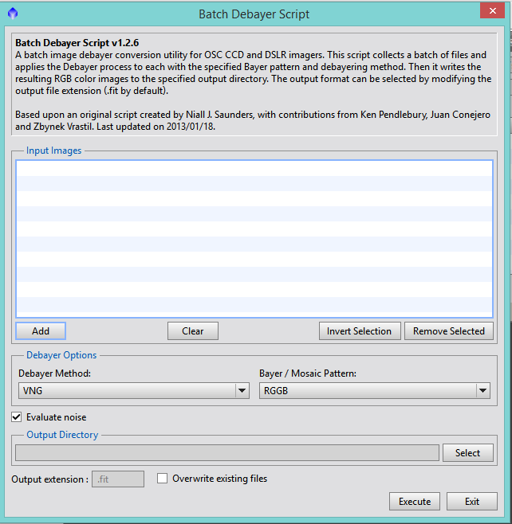
Dématricer les images DSLR (valable pour images APN et CCD couleur)
Nous Avons Maintenant des images Calibrées mais
pas encore utilisable.
Les Images RAW des APN ont besoin d’être dématricer,
Pour cela un script est disponible BATCH DEBAYER
Paramètre de base:
Debayer Method: VNG
Bayer / Mosaic Pattern: RGGB (Matrice APN)
Insérez vos images calibrées
Sélectionnez le répertoire de sortie de vos nouvelles images

Slide 17
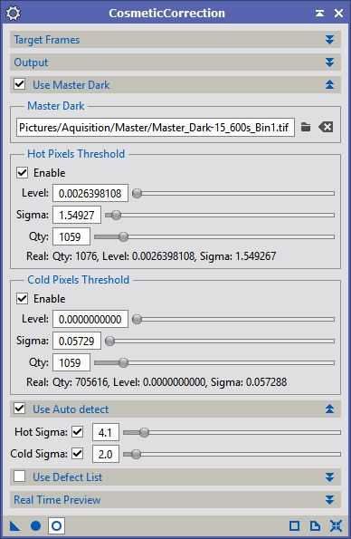
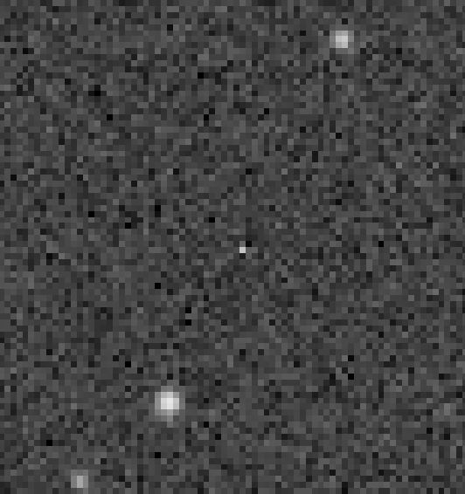
Sélection du Dark correspondant
Correction Cosmétic
La Calibration ne fait hélas pas tout, il peut encore y avoir
des pixels chauds et froids.
Une méthode consiste a inspecter une brute et déterminer
Une correction Manuel à appliquer aux brutes, La CORRECTION COSMETIC.
Sélectionnez un répertoire de destination pour la
Sauvegarde des images corrigées.
Avant
Après

Slide 18
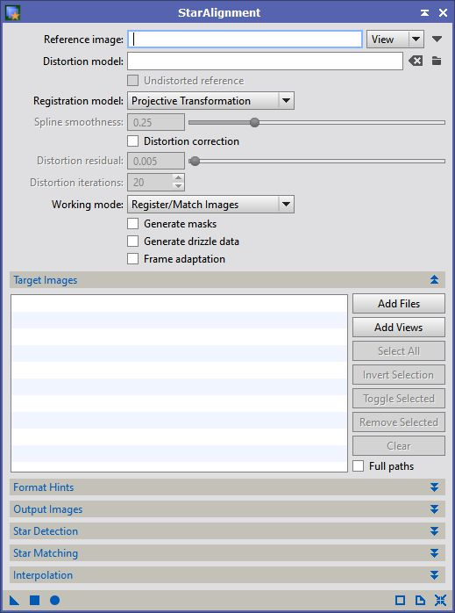
Star Alignement
Nos BUTES Calibrées sont maintenant prêtes à être alignées pour L’intégration.
Après avoir inspecté vos images et sélectionné la meilleur
d’entre elle comme référence, ouvrez toutes vos brutes
corrigées.
Sélectionnez un répertoire de destination et appliquer en global.
Les images seront alignées et sauvegardées dans le répertoire sélectionné.

Slide 19
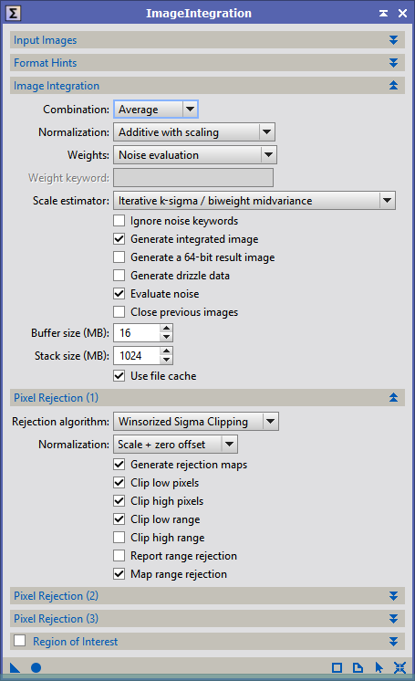
Intégration Master LIGHT
Sélectionnez tout vos LIGHTS et choisissez le mode
de Rejection correspondant au nombre d’images réalisées.
3 à 5: PERCENTILE CLIPPING
5 à 8: AVERAGED SIGMA CLIPPNG
8 à 20: WINSORIZED SIGMA CLIPPING
+20: Linear Fit Clipping
Paramètre de base:
Normalization: Additive with scaling
Weights: Noise evaluation
Scale estimation: it. k-sigma/ bi. midvariance
Normalization: Scale + Zero offset
Sigma: low: 4,500
Sigma: High: 4,500
Réglez les Sigmas pour une rejection des pixels indésirables optimal (satellites, étoiles filantes etc,,,) Mais en gardant un RSB MAX
Appliquer en Global et Sauvegarder le MASTER LIGHT en FIT

Slide 20
Le Traitement des images
Images Linéaire
Déconvolution
Réduction du Bruit
Background Extraction
Background Neutralisation
Color Calibration
Image Non linéaire
Histogramme Strech
SCNR
HDR MultiscaleTransform
Curve/saturation
Création des Masques
Et leurs utilisations
Star Mask
Luminance Mask
Utilisable aussi en non linéaire

Slide 21
Les Masques
Masque d’étoiles
StarMask
StarMask par Atrouwavelet
Masque Luminance
Par Histogram Transform
Par RangeSelection
Par ACDNR
Introduction à La Fonction PixelMath

Slide 22
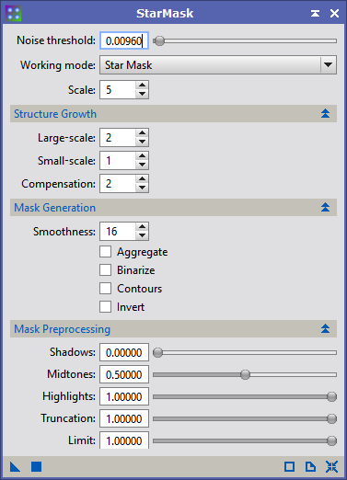
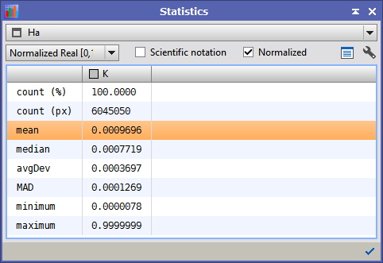
StarMask
Avant tout pour avoir un bon Mask d’étoiles avec cette méthode il faudra réaliser plusieurs essai incontournable jusqu’à obtenir un résultat parait.
Star Mask Grosses étoiles
Tout d’abord aller relever dans la fonction statistic le: MEAN
Et le Mettre dans Noise Threshold
Appliquer sur l’image Linéaire!
Appliquer une courbe pour accentuer les étoiles si necessaire.

Slide 23
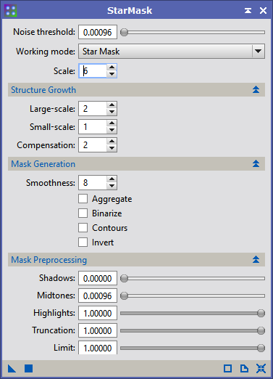
Star Mask Toutes étoiles
Tout d’abord aller relever dans la fonction statistics le: MEAN
Et le Mettre dans Noise Threshold et dans Midtones.
Réduire le Smoothness comme nécessaire,
Appliquer sur l’image Linéaire!
Appliquer une courbe pour accentuer les étoiles si nécessaire.
Attention vous allez obtenir une image avec vraiment toutes les étoiles. Si vous considérez que vous en avez vraiment trop, jouer sur le Midtones en l’augmentant

Slide 24
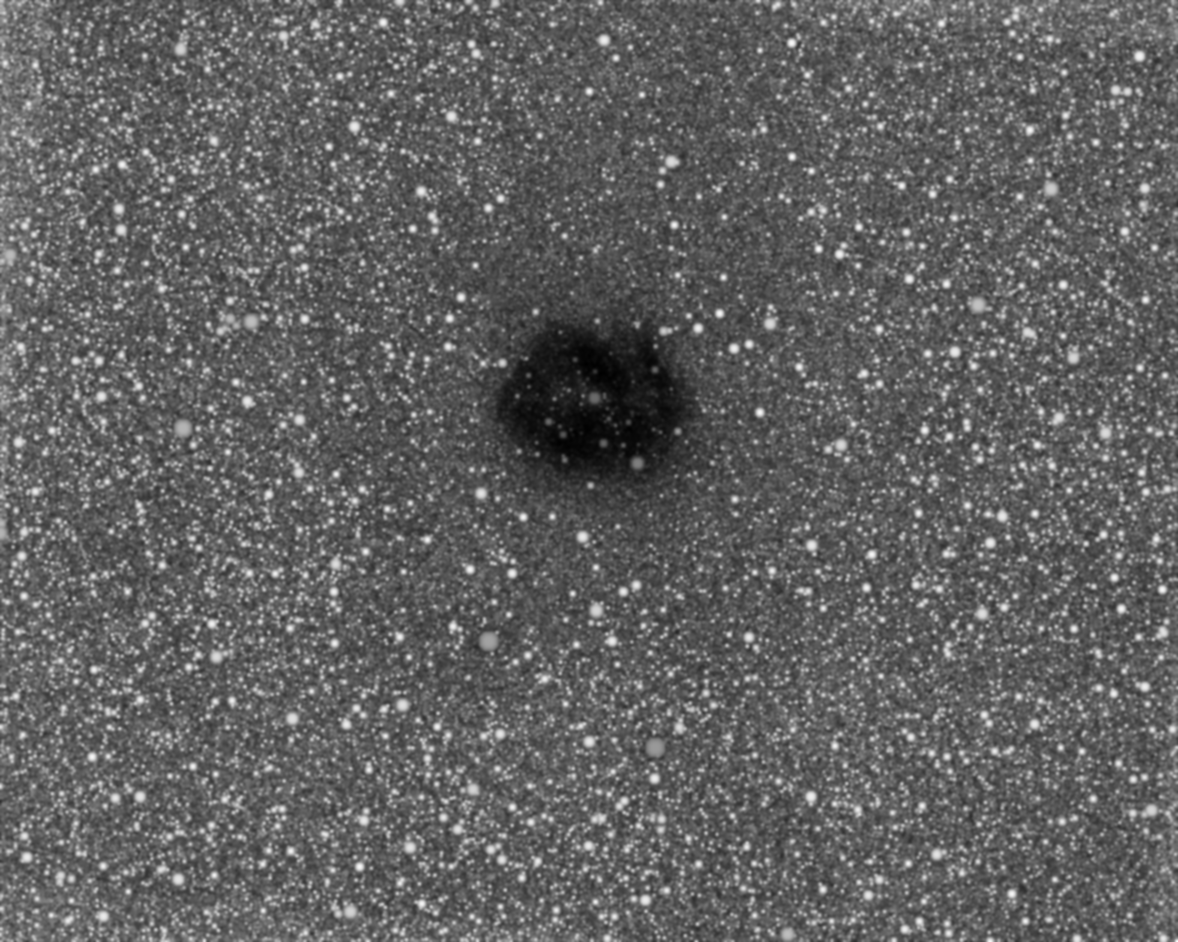
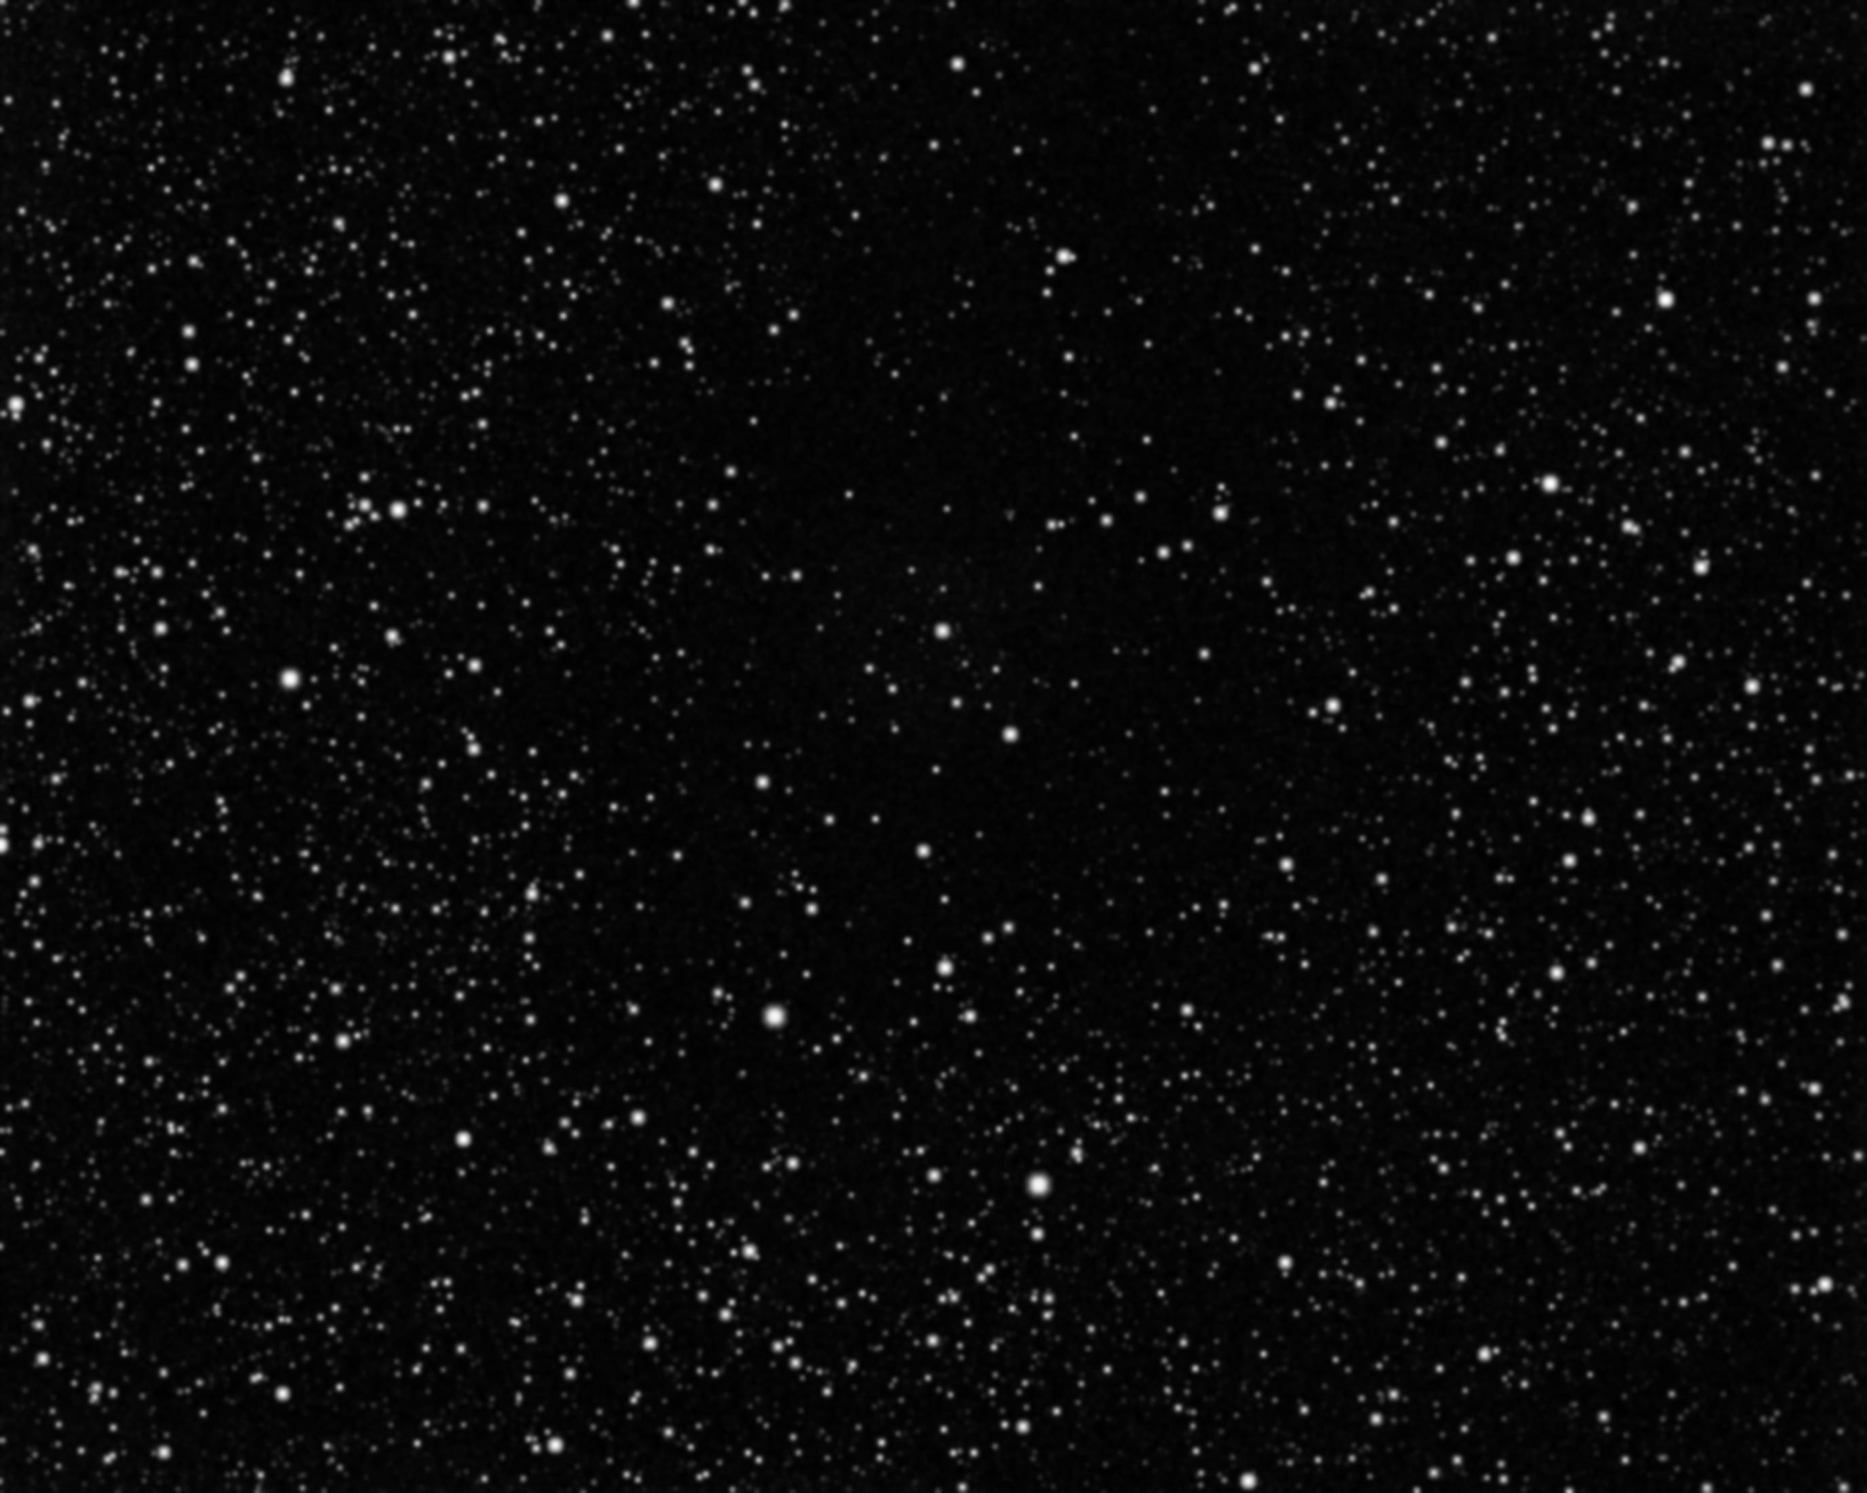
Grosses Etoiles
Toutes Etoiles
Toutes Etoiles Midtones augmenté

Slide 25
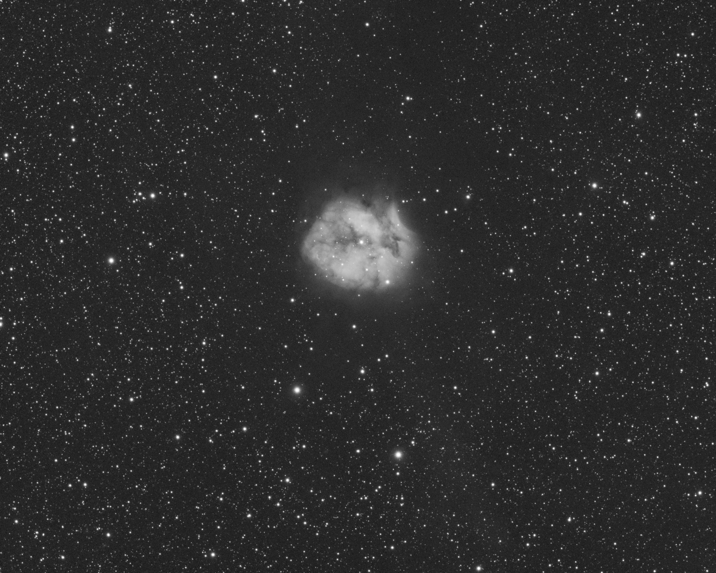
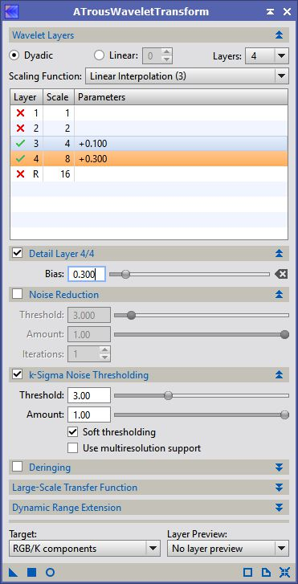
StarMask Par Atrouwavelet
Une technique toute simple permet aussi de réaliser simplement un mask d’étoiles efficace et rapide.
Il faut tout d’abord strecher une copie de son image linéaire pour la passer en non linéaire et faire apparaitre les étoiles.
Ouvrir ensuite la Fonction Atrouwavelet et supprimer les grosses structure pour supprimer l’objet principale et ne garder que les étoiles, Mais aussi les petite structure qui permettra de supprimer des défaut du FDC, et activer le k-sigma pour réduire le bruit.
Booster un peu les structures restantes pour augmenter la luminosité des étoile et appliquer a l’image.
Un peu de courbe et de niveau et voilà,
Résultat

Slide 26
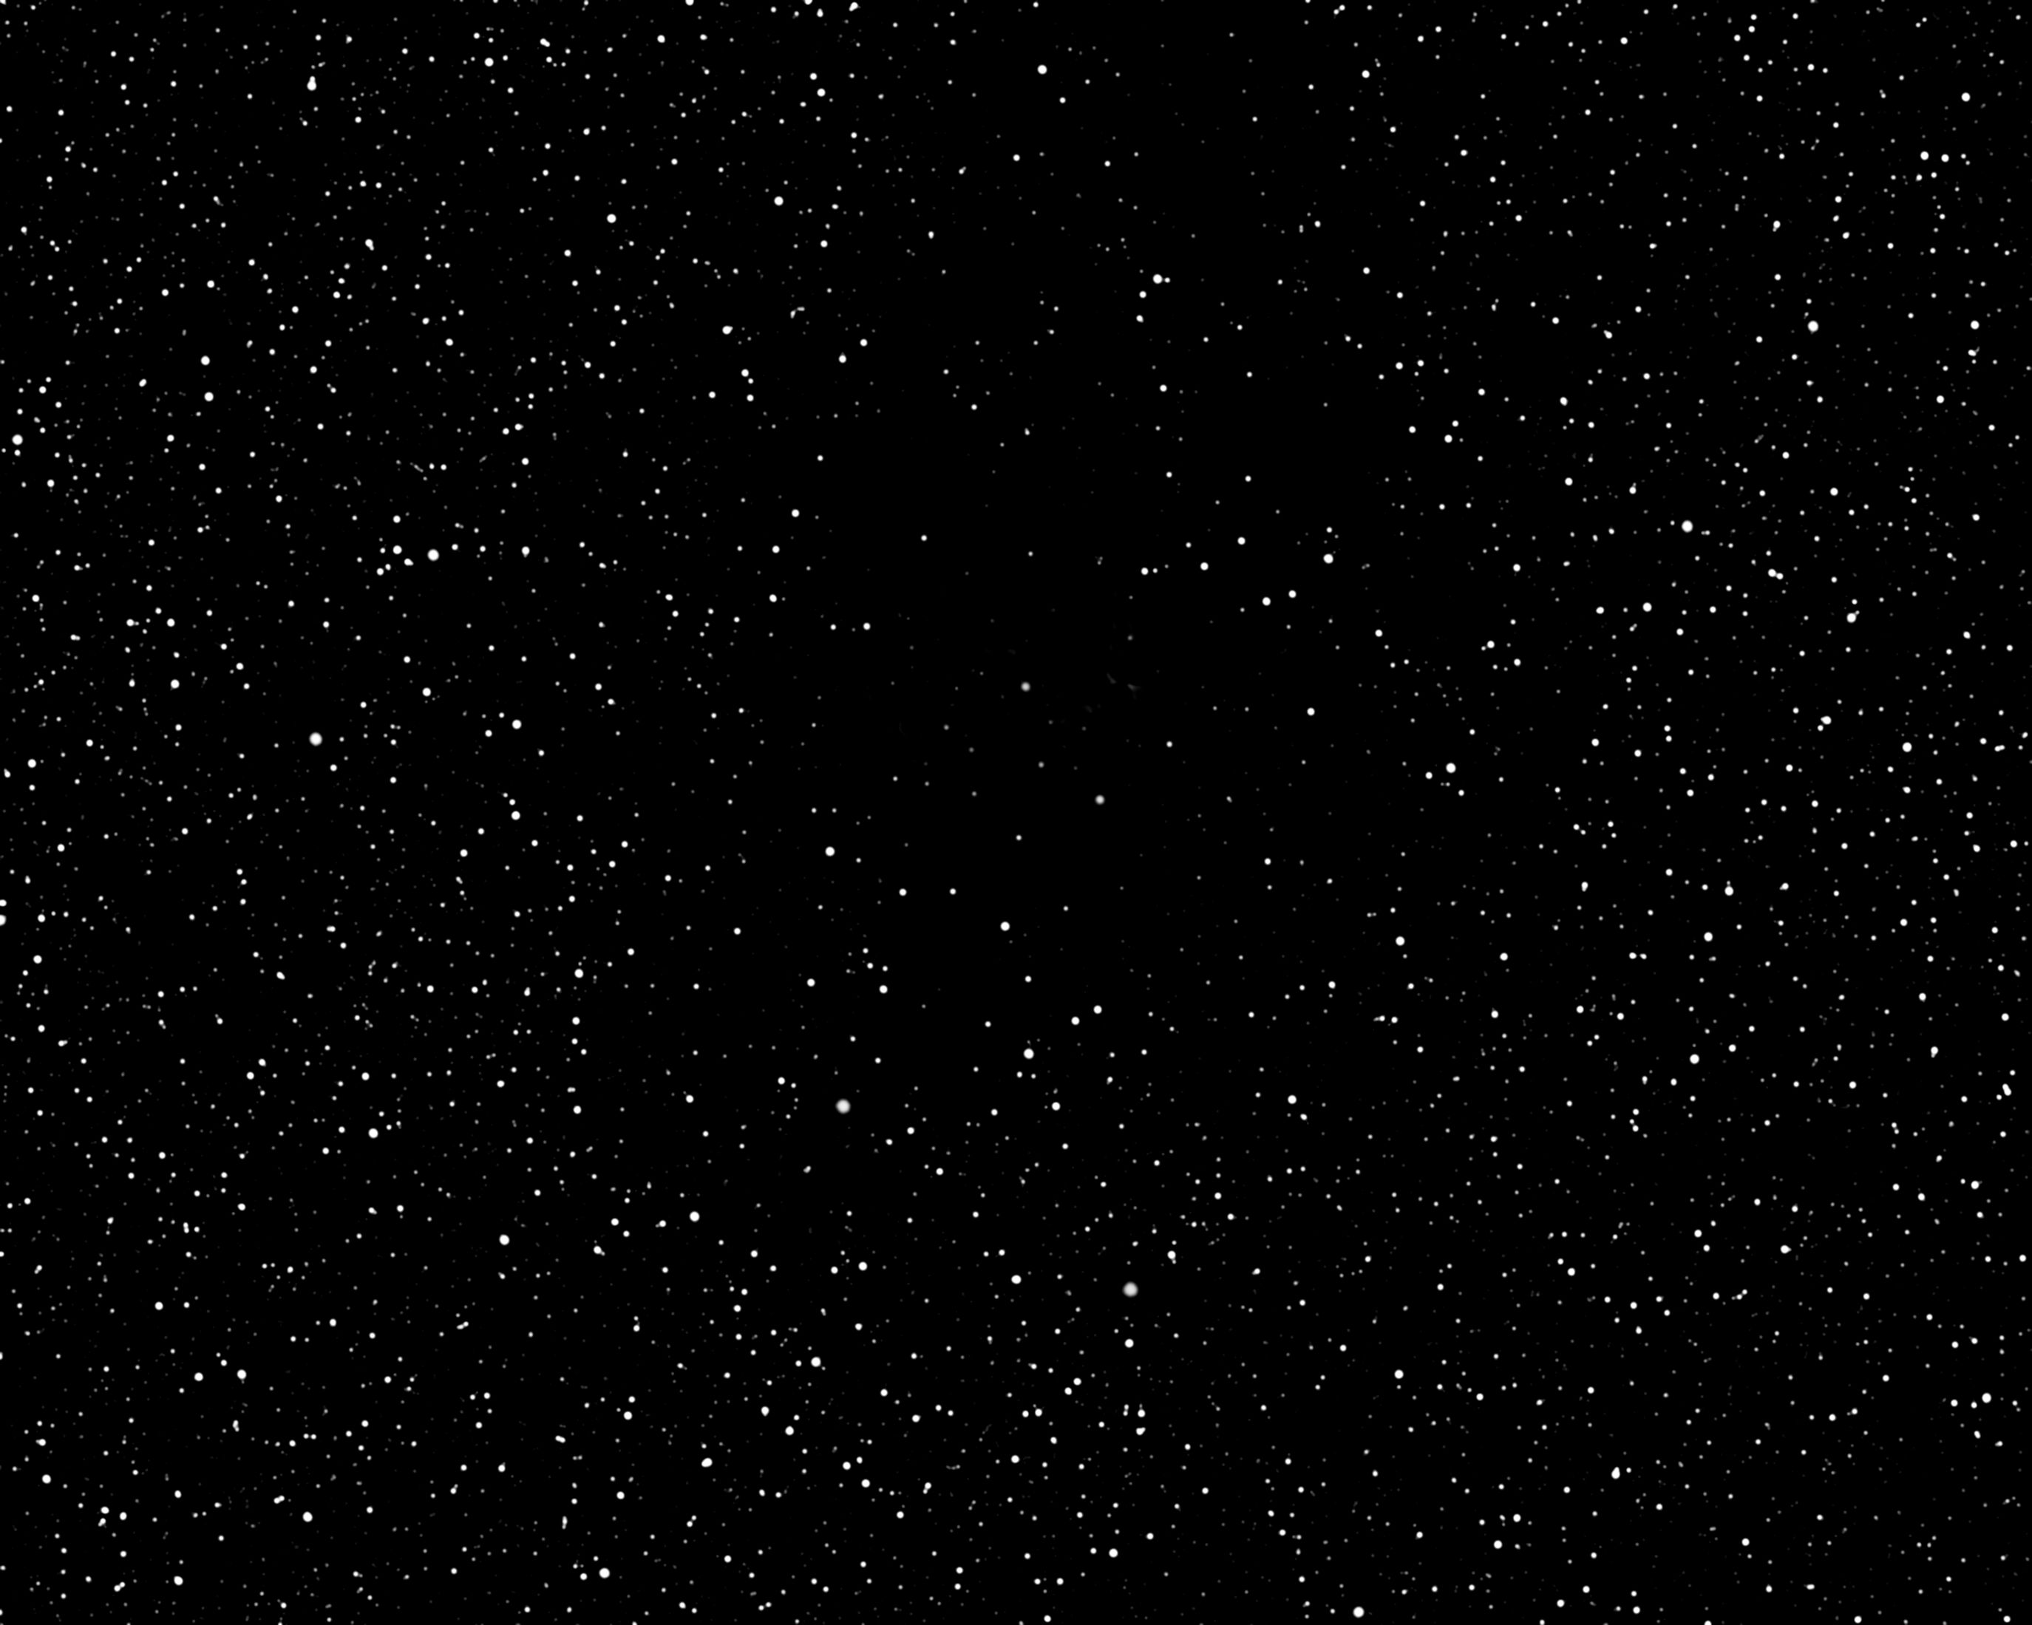

Slide 27
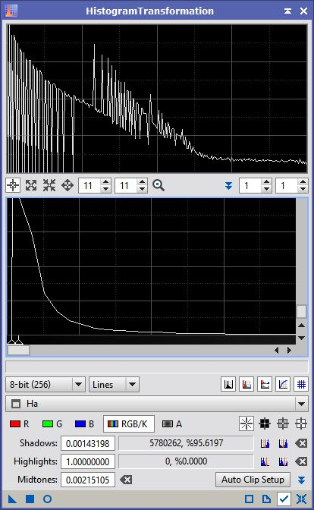
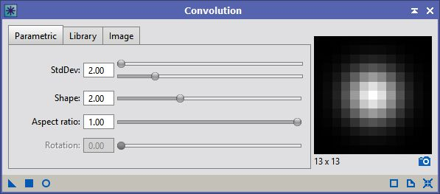
Mask de Luminance Par histogram transform
Tout d’abord, il faut savoir que tout mask doit être en N&B.
Si vous travaillez en couleur, copier l’image et la convertir en N&B ou alors retirez une luminance de votre image couleur.
Une méthode simple pour créer un Mask Luminance est de strecher l’image en faisant en sorte d’avoir les zones à protéger bien noir et a l’inverse les zones à traiter bien banche.
Ne pas oublier d’appliquer un anti bruit pour éviter que le bruit généré soi considéré comme du signal.
Résultat

Slide 28
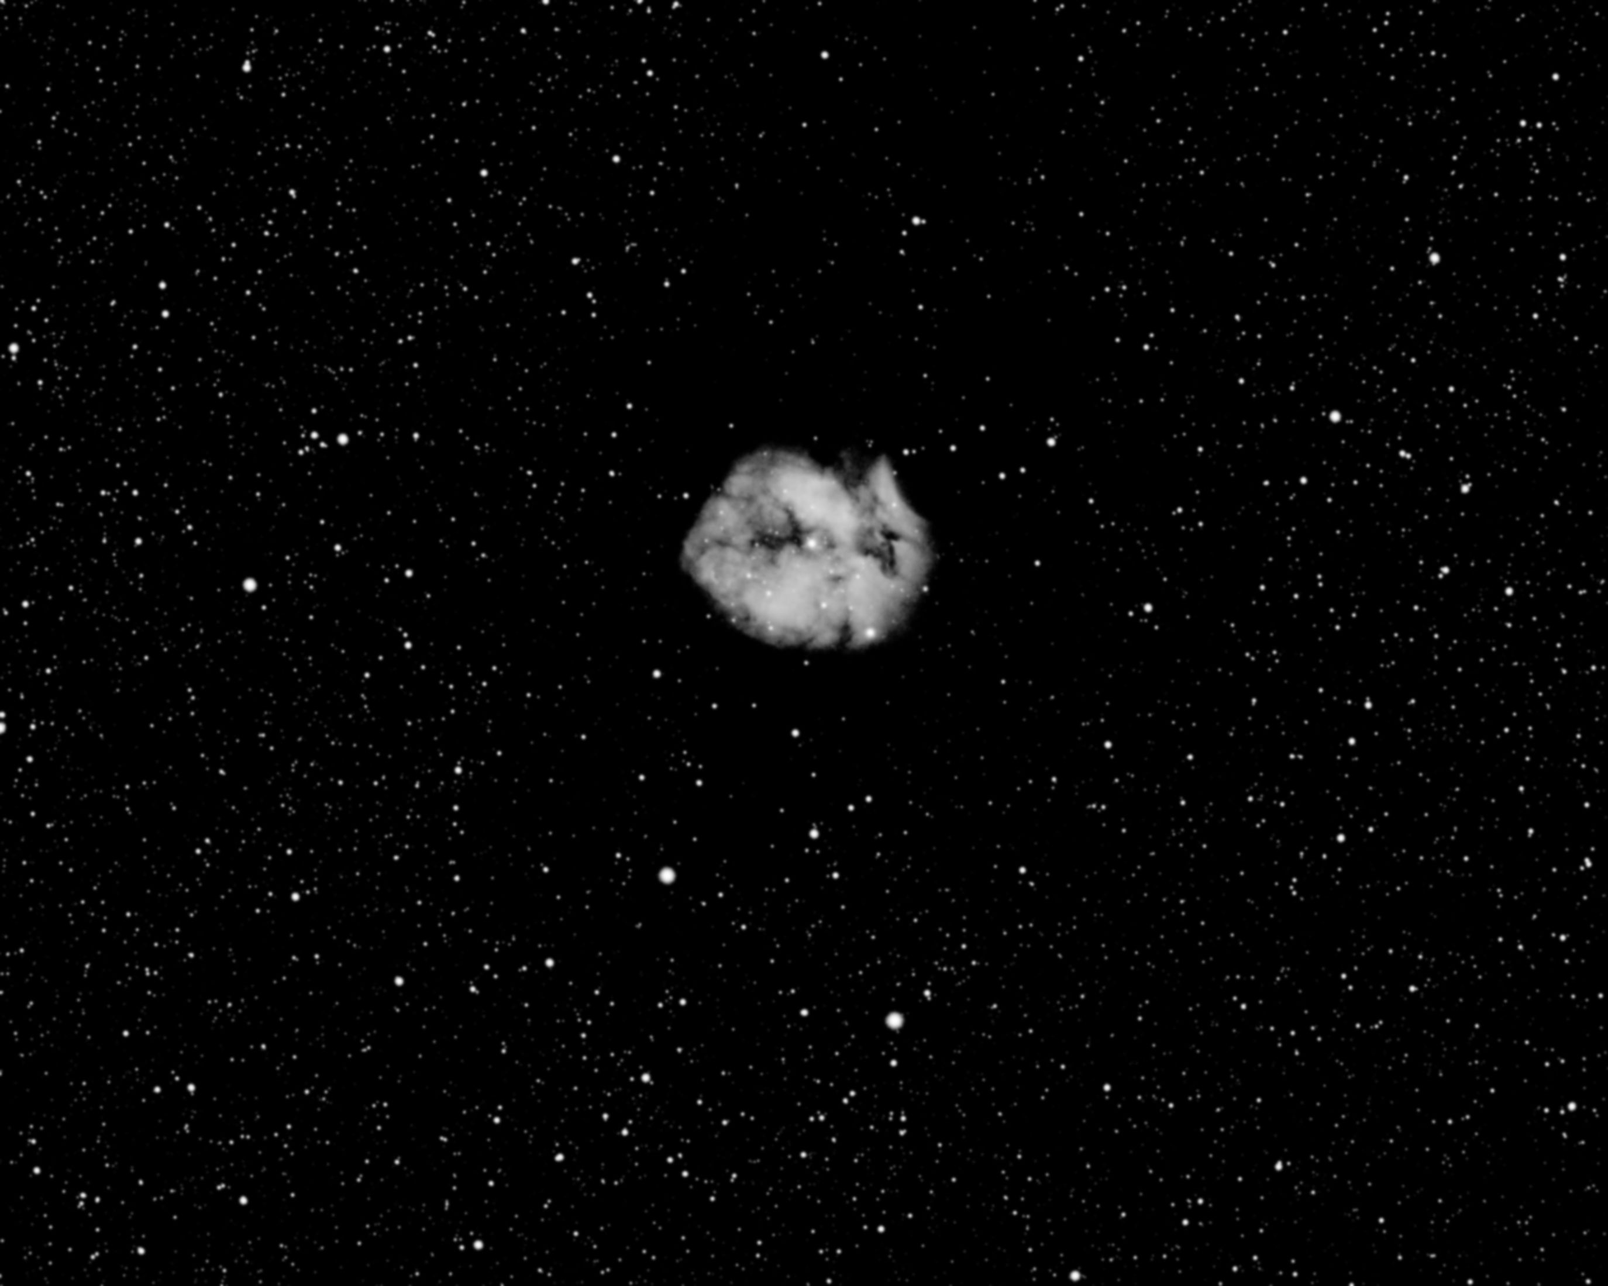

Slide 29
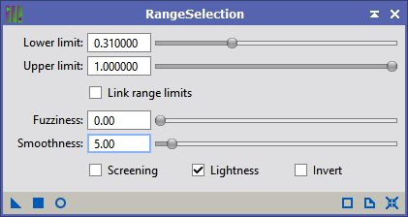
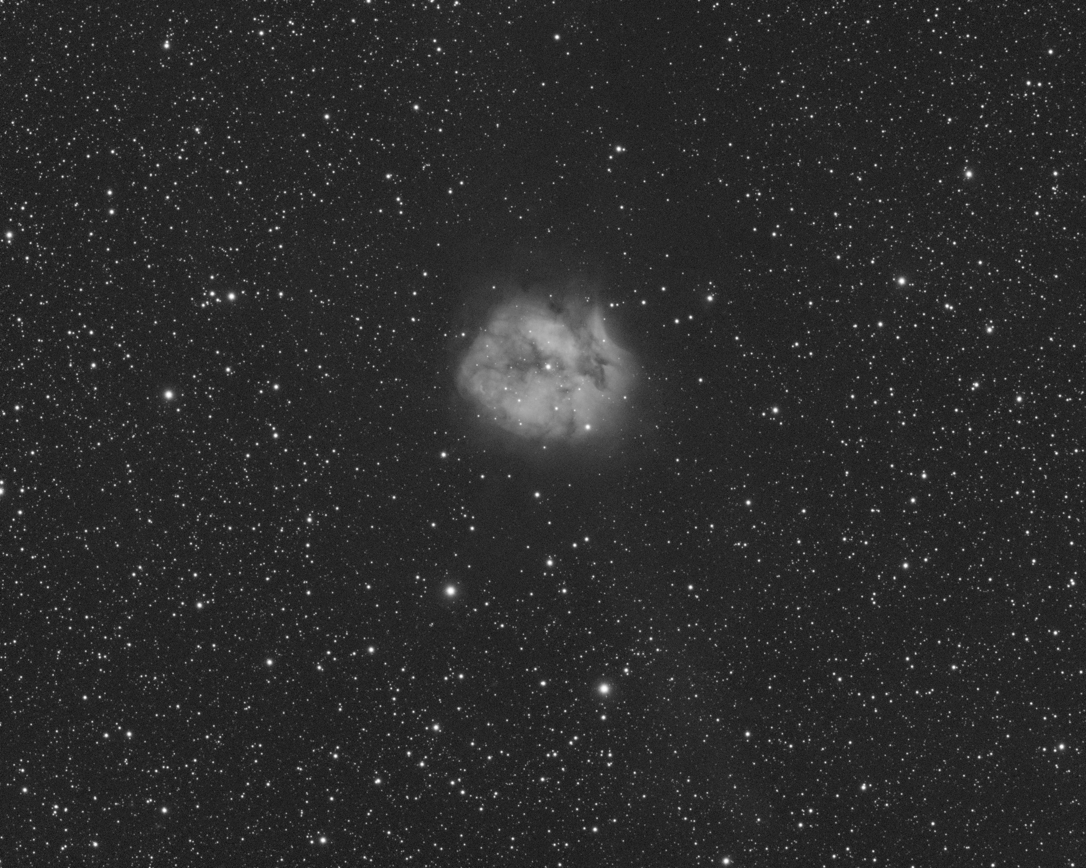
Mask de Luminance Par range selection
La fonction Range sélection est un outil spécifique a faire des masques et devra être réalisé sur une image déjà strechée Range selection peut être directement utilisé sur une image couleur car il mettra automatiquement le mask en N&B.
Il suffi de jouer sur les paramètres lower limit et upper limit pour augmenter ou diminuer la détection.
Ne pas oublier de mettre un peu de Smoothness pour débruiter.
Activez le preview pour voir ce que vous faites.
Pas besoin de créer non plus une copie, Range sélection en créera une automatiquement à l’application.
Résultat

Slide 31
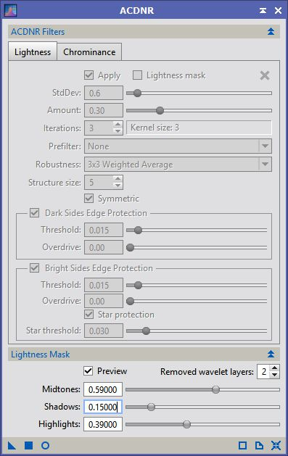
Mask de Luminance Par ACDNR
La fonction ACDNR à l’origine est utilisée comme fonction de débruitage mais elle peu être détourner pour créer des masks grâce a sa fonction intégrée.
Cette fonction intégrée est Appelée Light Mask et se trouve tout en bas de la fenêtre.
1ère chose a faire, Activer la case Prevew de cette sous-fonction (light Mask) mais aussi celle de l ’a fonction principale.
Pour cette fonction il faudra créer une copie de votre image!
Résultat

Slide 32
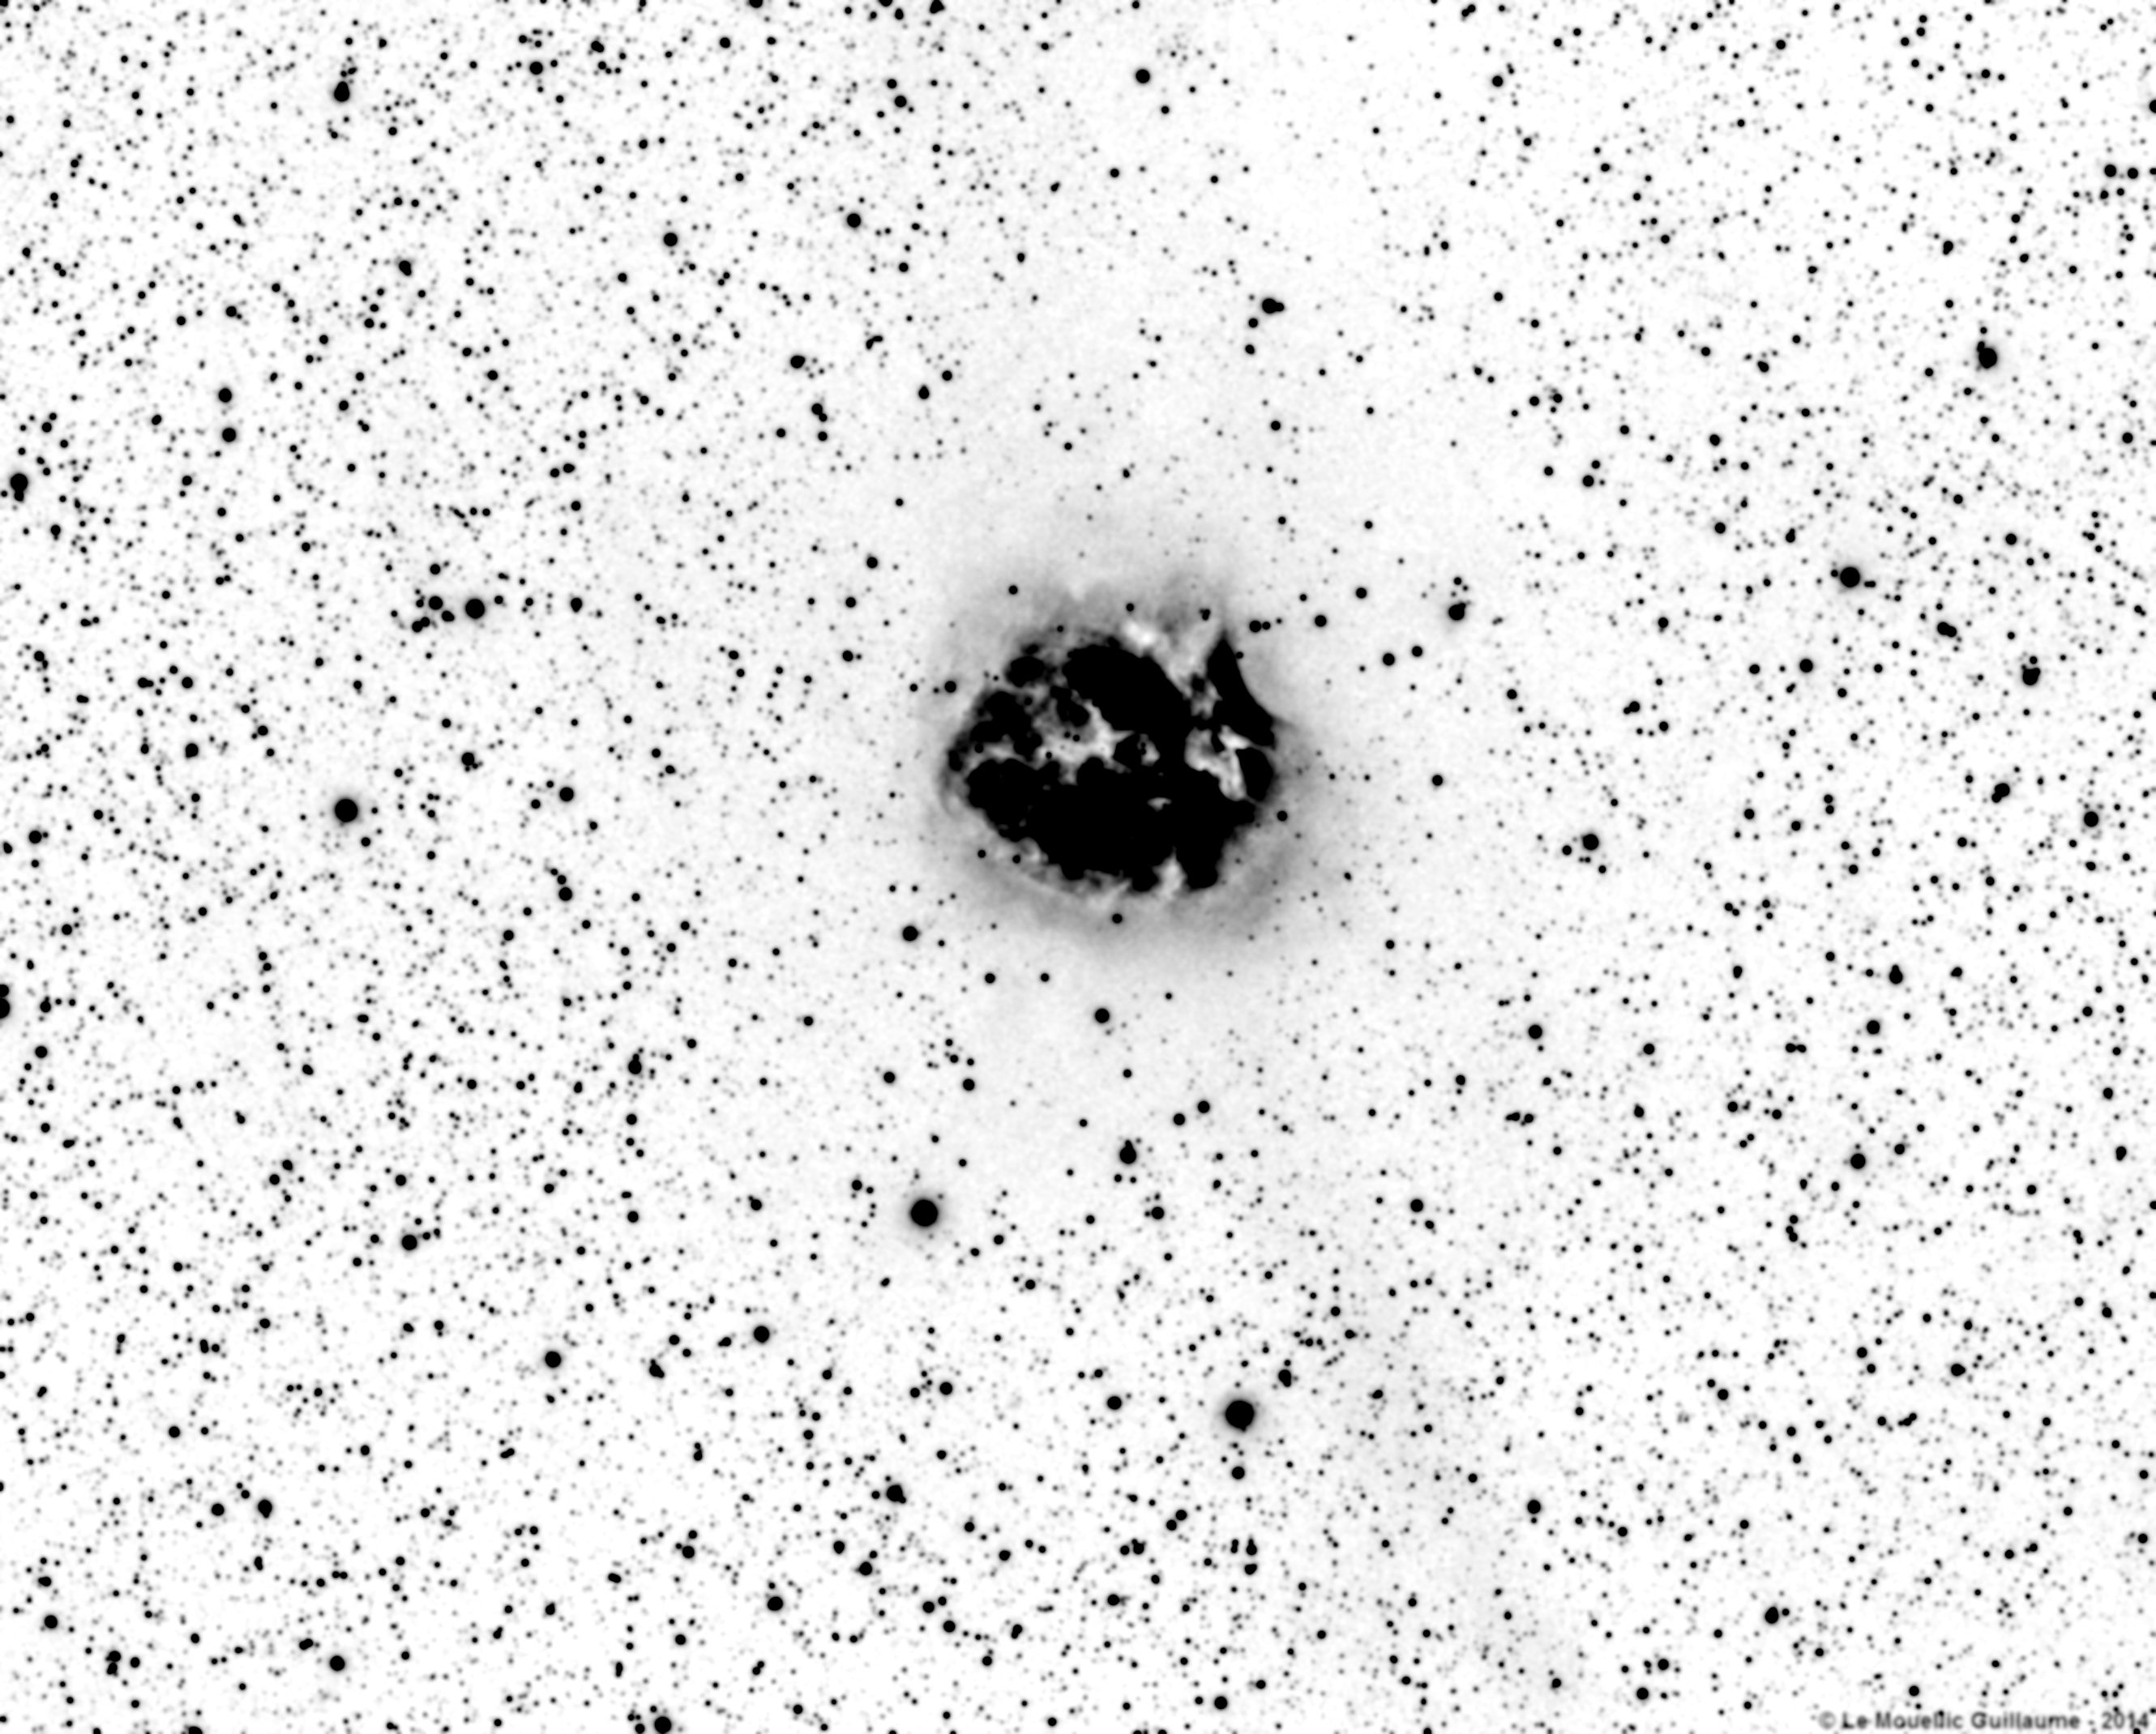
L’image est inversé mais pas de
Soucis elle sera utilisable comme
Cela!

Slide 33
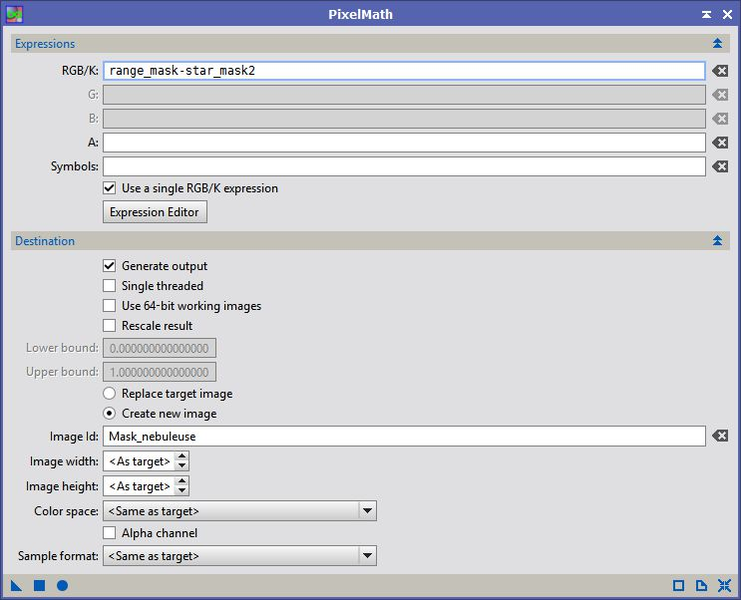
PixelMath
PixelMatch est une fonction qui permet de faire des math avec nos pixels!!
Cette fonciton peu être très puissante mais est relativement complexe.
Voici donc une utilisation simple pour présenter la fonction.
Prenons un Mask d’étoile et un mask luminance qui comprend également ses étoiles.
Cela pourrai être super de pouvoir supprimer ces étoiles du mask luminance pour ne garder que l’objet principale!
Et bien pixel Match nous permet de supprimer les étoiles du mask d’étoiles du Mask de luminance par un calcul mathématique: range_mask – star_mask2
Résultat

Slide 34
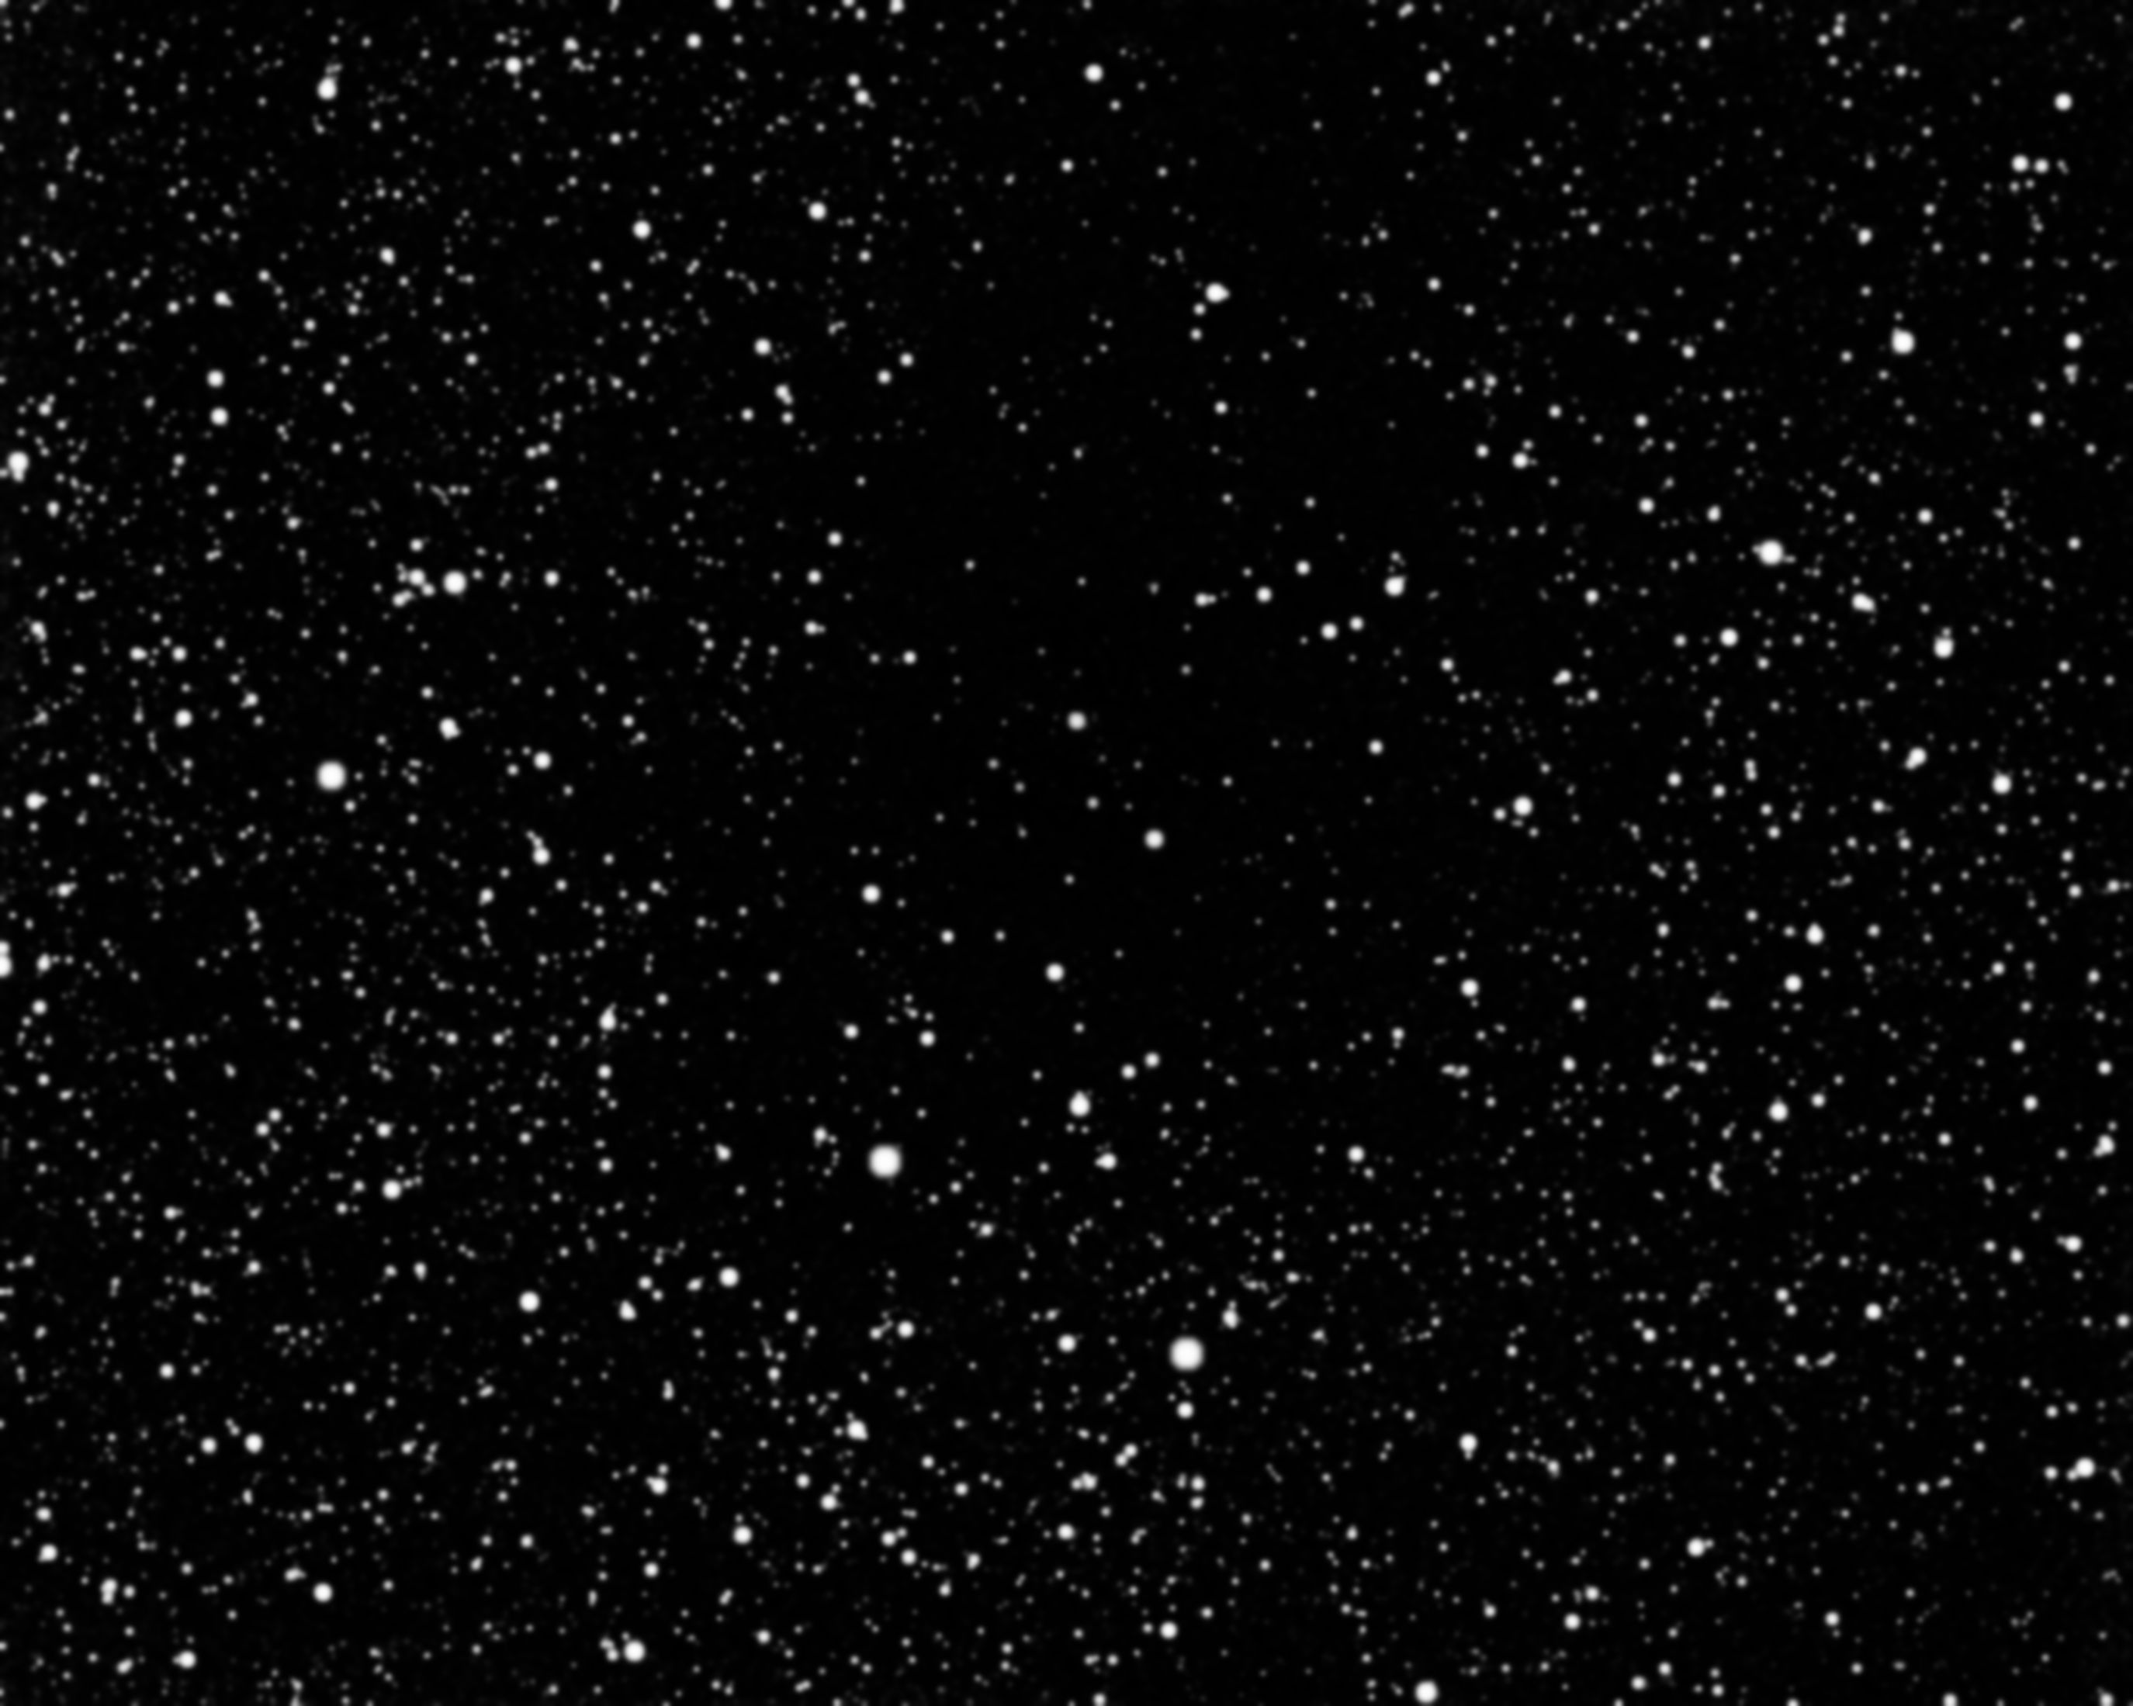
-
=

Slide 35
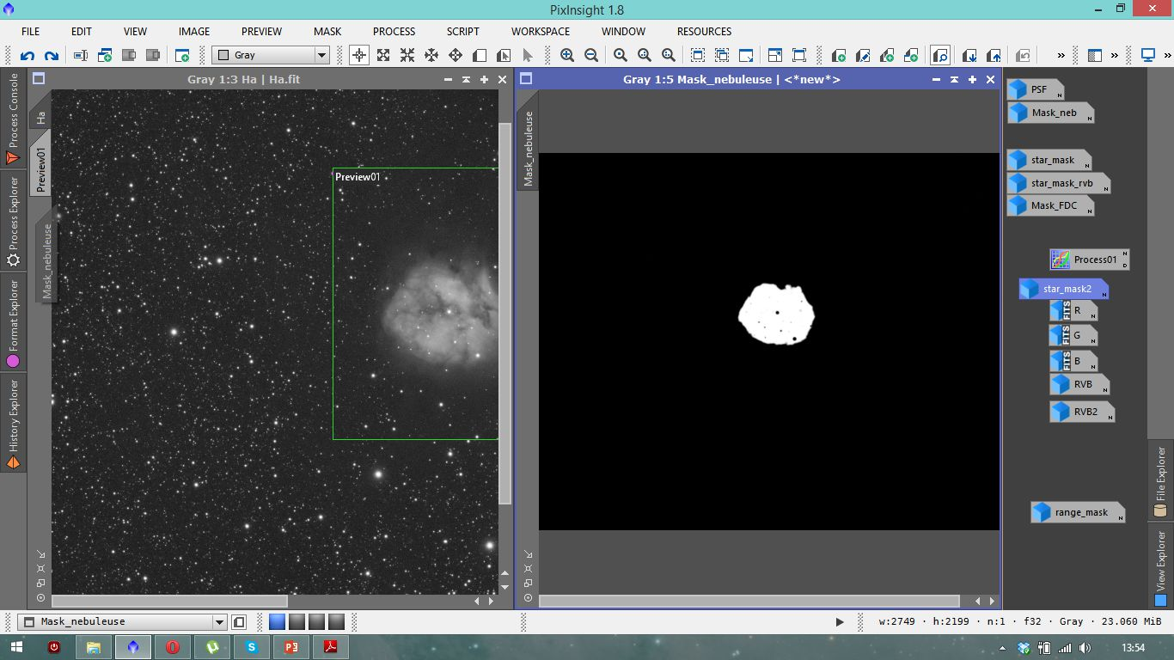
Application du mask:
Faire glisser

Slide 36
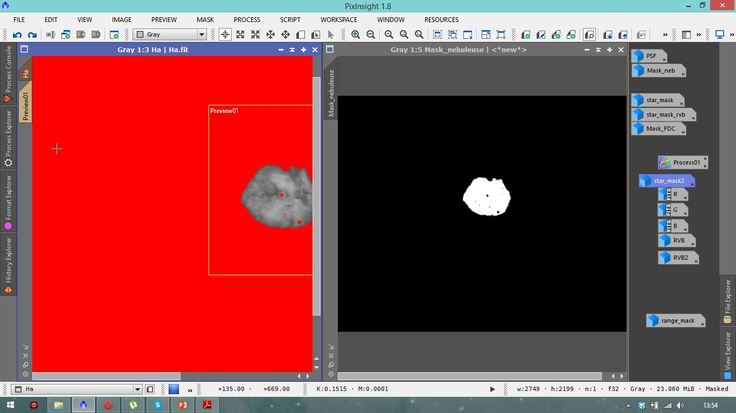
Mask Appliqué: Les zones rouge ne seront pas affecté

Slide 37
La Déconvolution
Tout d’abord qu’est ce que la déconvolution?
La déconvolution est l’inverse de la convolution, en astronomie la déconvolution consite a reconstruire une image altérée par les defaults optiques, la déformation de l’atmosphère et autre grâce à une analyse de la déformation des étoiles.
La déconvolution n’est pas un simple passe haut que l’on retrouve dans Photoshop mais il s’agit ici de reconstruire une image grâce a des algorithmes mathématiques.
Que faut t’il pour réaliser cette déconvolution:
Une image d’une étoiles correspondant à la Moyenne de nos étoiles (image PSF)
Un Masque d’étoiles pour leur protection contre les halos
Un Masque de Luminance
Et bien entendu notre image en mode Linéaire

Slide 38
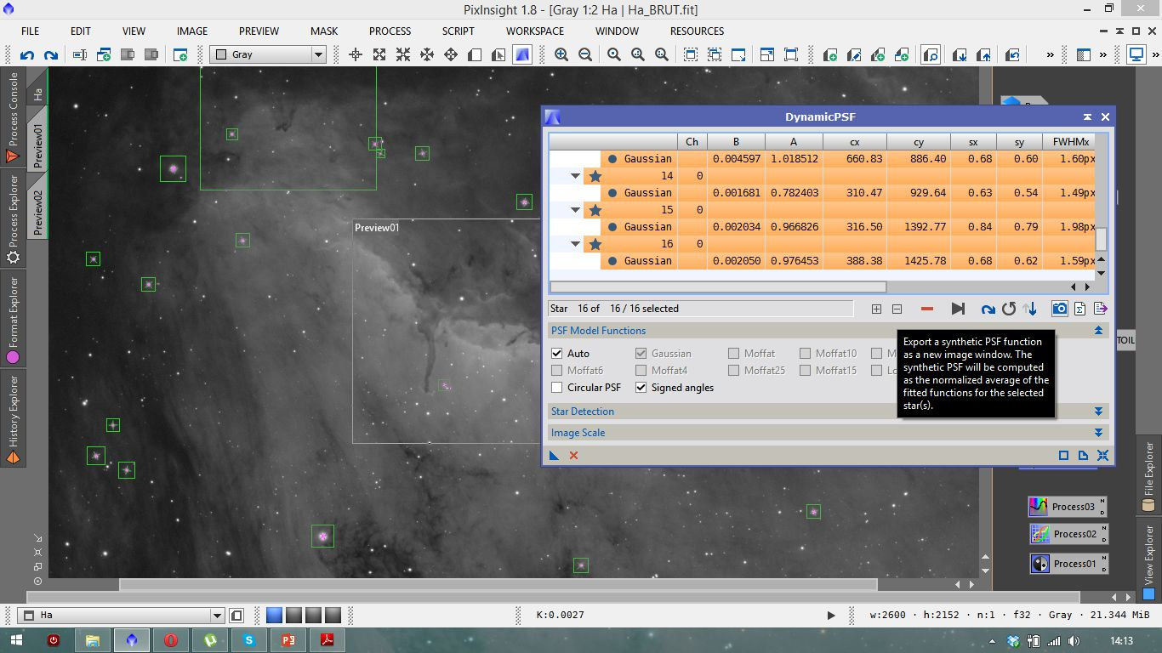
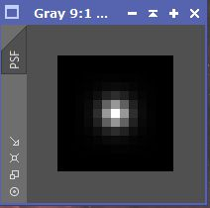
Déconvolution:
Création de l’image PSF par la Fonction DynamicPSF

Slide 39
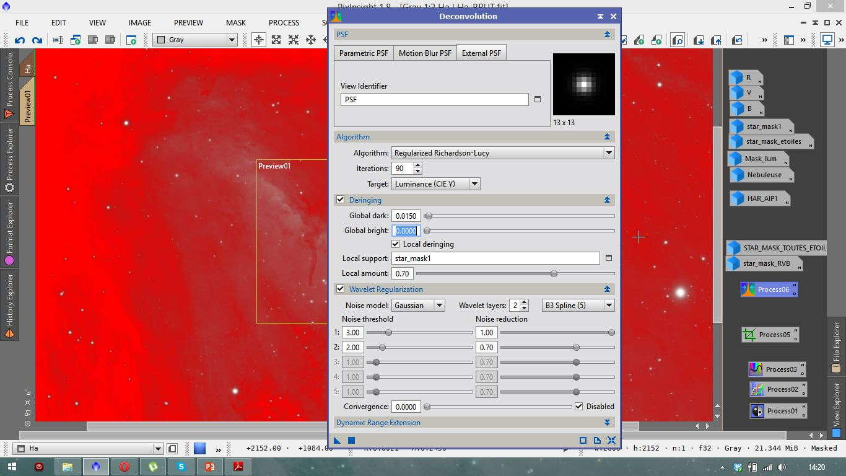
Déconvolution:
La déconvolution: Appliquer un Mask De Luminance
Votre image PSF
Augmenter si nécessaire
Diminuer le Global dark
Votre Mask D’étoile

Slide 40
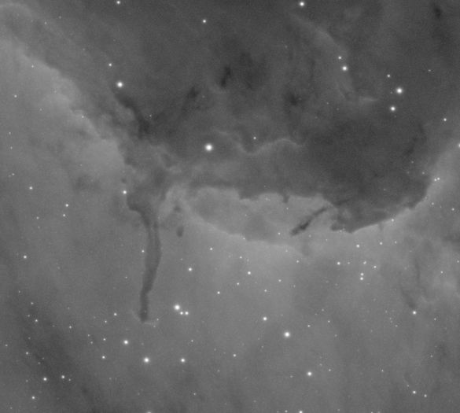
Déconvolution:
Résultat:

Slide 41
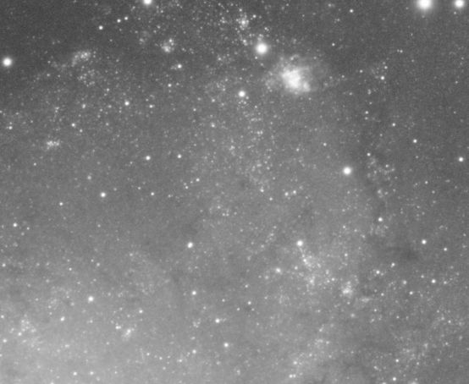
Déconvolution:
Résultat:

Slide 42
La Réduction de Bruit
L’astrophotographie est une constante bataille entre le Signal et le Bruit.
La 1ère chose a faire, bien entendu, est d’essayer d’obtenir un ratio Signal/Bruit Max grâce au temps de pose totale de votre image, en gros plus vous aurez de temps de pose moins votre image sera bruité.
Bien entendu il existe des solutions via le logiciel pour réduire le bruit artificiellement.
Le bruit se concentre essentiellement au niveau du Fond du ciel (dans les noir donc) le but est tout d’abord d’isolé le FDC du reste de l’image avec un Mask.
Si l’image reste bruité il est aussi possible d’appliquer un antibruit sur la totalité de l’image mais attention aux détails qui risques d’être perdu.
Encore une fois il faut un bon compromis entre les 2.

Slide 43
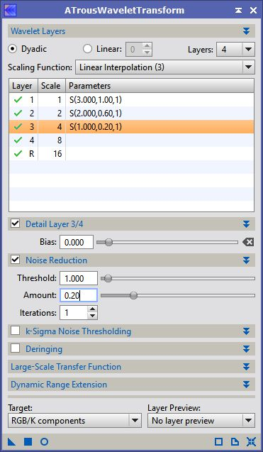
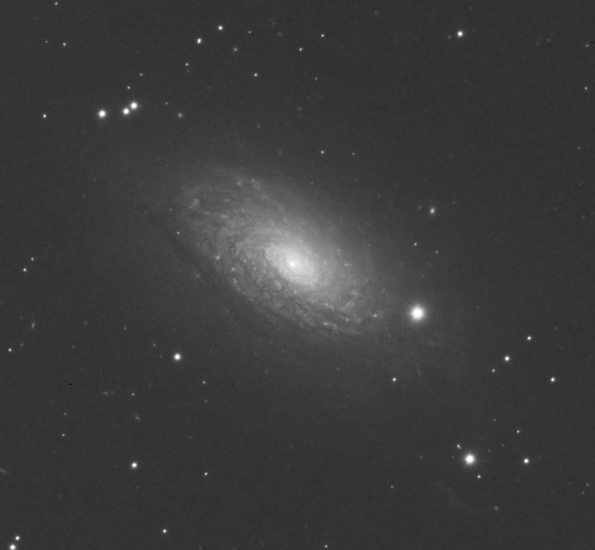
Antibruit Par Atrouswavelet (Linéaire):
Appliquer le Mask qui vous permettra d’isolé ce que vous voulez débruiter.
Ici le FDC est isolé. Ouvrir ATW et utiliser des paramètre de Noise Reducer comme suite en venant jouer sur le Amount et Thresold sur les différente couches jusqu’à obtenir le résultat souhaité.

Slide 44
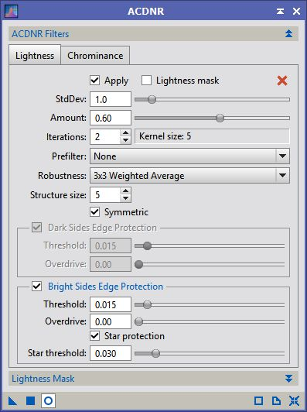
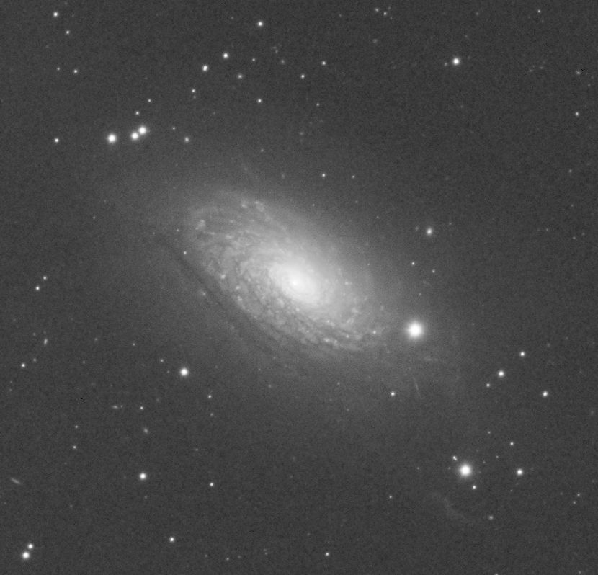
Antibruit Par ACDNR (image NON-Linéaire):
Appliquer le Mask ou régler light mask dans la fonction, qui vous permettra d’isolé ce que vous voulez débruiter.
Ici le FDC est isolé. Ouvrir ACDNR et utiliser des paramètre de StdDEV , Amount et itération jusqu’à obtenir le résultat souhaité. Lightness pour image la luminance et Chrominance pour la couleur.

Slide 45
Dynamic Background Extraction (image Linéaire)
Cet outil est un outil très puissant permettant de corriger les gradients et les défauts de vignetage.
Pour le vignetage sélectionner correction par: Division
Pour le gradient sélectionner correction par: Soustraction

Slide 47
Background Neutralization (Image Linéaire)
Cet outil est un outil d’alignement des histogrammes,
A l’inverse de photoshop cet opération peu se faire en automatique grâce a cette fonction,
Faire un preview dans le FDC
Utiliser ce preview dans la fonction

Slide 48
Avant

Slide 49
Après

Slide 50
Color Calibration (image Linéaire)
Cette fonction permet de faire la balance des blancs en automatique
Ce qu’il faut
Faire un preview dans le FDC et l’utiliser dans background référence
Faire un preview sur l’objet principale qui sera la White référence (laisser la case structure détection si la white référence est réalisé sur des étoiles)

Slide 51
Après

Slide 52
Stretch de l’histogramme (passage en non linéaire)
Jusqu’à présent nous étions essentiellement en image Linéaire (non strecher), si vous sauvegardiez votre mage en jpeg a ce niveau du traitement vous auriez une image noir.
Il faut donc strecher l’histogramme (resserrer les niveaux) et pour cela nous avons plusieurs possibilitées:
HistogramTransform
Masked Strech
HistogramTransform
Comme sous photoshop il suffit de resserrer le point noir et le Middle pour obtenir une image strecher.
Le preview permet de voir le résultat obtenu en direct.
Appliquez ensuite sur l’image désiré.
Vous pouvez aussi appliquer le stretch du STF en faisant glisser le triangle de ce dernier sur la barre d’en bas de la fonction histogramTransform.

Slide 53
MaskedStrech
MaskedStrech est une bonne solution pour les objets très contrastés ou il y a des zones de hautre lumière qui vont vite saturé et d’autre de basse lumière que l’on cherche à faire apparaitre.
Il faudra ici régler le Clipping Fraction, le Target Background si nécessaire et réaliser un preview dans une zone de FDC et l’utiliser dans Background référence.
Utiliser un nombre d’ittératons entre 200 et 300 et appliquer.

Slide 54
SCNR (image non Linéaire)
La fonction SCNR est un fonction qui permet de supprimer les teintes.
Souvent les images couleurs on une teinte dominante dans le vert, cette fonction viens corriger ce problème dans la couleur Rouge, Verte ou bleu.

Slide 55
HDRMultiscaleTransform (image non Linéaire)
Cet outil est pour moi l’un des plus utiles, il viens révélé les fins détails en jouant sur les contrastes des différente couches de l’images.

Slide 56
Saturation (image non Linéaire)
Deux méthode principale:
Par Courbe en sélectionnant la saturation Saturation général des couleurs
Par colorsaturation Saturation sélective des couleurs

Slide 57
Saturation (image non Linéaire)
Une Autre méthode d’augmenter la saturation est de réitéré LRVBCombnation plusieurs fois en augmentant à chaque fois la saturation (en diminuant l’onglet saturation!)

Slide 58
Traitement Classique
Luminance
RVB
Ou
LRVB

Slide 59
Bien d’autres fonctions sont disponibles mais il serait extrêmement long de toutes les détaillées.
Pixinsight est un logiciel très complet à prendre comme l’un de ses équipements astrophotographique à part entière!
Il permettra de magnifier vos images et d’en sortir le maximum. Bien entendu ça ne viens pas d’un coup mais avec le
Temps, l’apprentissage, les essais, l’expérience…
Merci
Guillaume Le Mouellic

